Slide 1
VẬT LÝ BÁN DẪN THẤP CHIỀU
Bài giảng Cao học Vật lí lí thuyết
Trường Đại học Sư phạm Hà Nội
PGS.TS Nguyễn Quang Học

Slide 2
TÀI LIỆU THAM KHẢO
John H. Davies, The physics of low-dimensional semiconductors: An introduction, Cambridge university press, 1998.
Nguyễn Văn Hùng, Lý thuyết chất rắn, NXBĐHQGHN , 1999
Nguyễn Quang Báu, Nguyễn Vũ Nhân và Phạm Văn Bền, Vật lý bán dẫn thấp chiều, NXBĐHQGHN, 2007

Slide 3
MỤC LỤC
Mở đầu
Chương 1: Cơ sở cơ học lượng tử
1.1. Cơ học sóng và phương trình Schrodinger
1.2. Hạt tự do
1.3. Hạt liên kết: Hố lượng tử
1.4. Mật độ điện tích và mật độ dòng
1.5. Toán tử và phép đo
1.6. Tính chất toán học của trạng thái riêng
1.7. Trạng thái đếm
1.8. Trạng thái lấp đầy: Hàm lấp đầy
Bài tập
Chương 2: Cơ sở vật lý chất rắn: Điện tử và phonon trong
tinh thể
2.1. Cấu trúc vùng một chiều
2.2. Chuyển động của điện tử trong các vùng

Slide 4
MỤC LỤC
2.3. Mật độ trạng thái
2.4. Cấu trúc vùng hai và ba chiều
2.5. Cấu trúc tinh thể của bán dẫn thông thường
2.6. Cấu trúc vùng của bán dẫn thông thường
2.7. Phép đo quang của khe vùng
2.8. Phonon
Bài tập
Chương 3: Dị cấu trúc
3.1. Tính chất chung của dị cấu trúc
3.2. Phương pháp nuôi dị cấu trúc
3.3. Kỹ thuật vùng
3.4. Cấu trúc xếp thành từng lớp: Hố lượng tử và rào
3.5. Dị cấu trúc pha tạp
3.6. Lớp biến dạng
3.7. Dị cấu trúc Si - Ge

Slide 5
MỤC LỤC
3.8. Dây và chấm
3.9. Sự giam cầm quang
3.10. Phép gần đúng khối lượng hiệu dụng
3.11. Lý thuyết khối lượng hiệu dụng trong dị cấu trúc
Bài tập
Chương 4: Hố lượng tử và hệ thấp chiều
4.1. Hố vuông góc sâu vô hạn
4.2. Hố vuông góc sâu hữu hạn
4.3. Hố parabol
4.4. Hố tam giác
4.5. Hệ thấp chiều
4.6. Sự lấp đầy vùng con
4.7. Hố hai và ba chiều
4.8. Sự giam cầm vượt ra khỏi hai chiều
4.9. Hố lượng tử trong dị cấu trúc
Bài tập

Slide 6
MỤC LỤC
Chương 5: Vận chuyển xuyên hầm
5.1. Bậc thế
5.2. Ma trận T
5.3. Ma trận T (tiếp)
5.4. Dòng và độ dẫn
5.5. Xuyên hầm cộng hưởng
5.6. Siêu mạng và vùng mini
5.7. Vận chuyển liên kết với nhiều kênh
5.8. Xuyên hầm trong dị cấu trúc
Bài tập
Chương 6: Điện trường và từ trường
6.1. Phương trình Schrodinger đối với điện trường và từ trường
6.2. Điện trường đều

Slide 7
MỤC LỤC
6.3. Tenxơ độ dẫn và điện trở suất
6.4. Từ trường đều
6.5. Từ trường trong kênh hẹp
6.6. Hiệu ứng Hall lượng tử
Bài tập
Chương 7: Các phương pháp gần đúng
7.1. Hình thức luận ma trận của cơ học lượng tử
7.2. Lý thuyết nhiễu loạn không phụ thuộc vào thời gian
7.3. Lý thuyết k.p
7.4. Lý thuyết WKB
7.5. Phương pháp biến phân
7.6. Lý thuyết nhiễu loạn suy biến
7.7. Lý thuyết liên kết chặt

Slide 8
MỤC LỤC
7.8. Lý thuyết điện tử gần tự do
Bài tập
Chương 8: Tốc độ tán xạ: qui tắc vàng
8.1. Qui tắc vàng đối veil thế tĩnh
8.2. Tán xạ tạp
8.3. Qui tắc vàng đối với thế dao động
8.4. Tán xạ phonon
8.5. Sự hấp thụ quang
8.6. Sự hấp thụ giữa các vùng
8.7. Sự hấp thụ trong hố lượng tử
8.8. Giản đồ và năng lượng riêng
Bài tập
Chương 9: Khí điện tử hai chiều

Slide 9
MỤC LỤC
9.1. Giản đồ vùng của lớp biến điệu pha tạp
9.2. Các mẫu khác với mẫu đơn giản nhất
9.3. Cấu trúc điện tử của khí điện tử hai chiều
9.4. Sự chắn bởi khí điện tử
9.5. Sự tán xạ bởi tạp từ xa
9.6. Cơ chế tán xạ khác
Bài tập
Chương 10: Tính chất quang của hố lượng tử
10.1. Lý thuyết chung
10.2. Mẫu Kane về cấu trúc vùng hóa trị
10.3. Vùng trong hố lượng tử
10.4. Sự chuyển giữa các vùng trong hố lượng tử
10.5. Sự chuyển giữa các vùng con trong hố lượng tử

Slide 10
MỤC LỤC
10.6. Sự khuếch đại quang và laze
10.7. Exciton
Bài tập
A1 Bảng hằng số vật lí
A2 Tính chất của các bán dẫn quan trọng
A3 Tính chất của hợp kim GaAs-AlAs ở nhiệt độ
phòng
A4 Phương trình Hermite: Dao động tử điều hoà
A5 Hàm Airy: Hố tam giác
A6 Hệ thức Kramers-Kronig và hàm phản ứng
A6.1. Hệ thức Kramers-Kronig
A6.2. Hàm phản ứng mẫu

Slide 11
MỞ ĐẦU
Các hệ thấp chiều (low-dimensional system) tạo ra một cuộc cách mạng trong vật lí bán dẫn. Chúng dựa trên cơ sở công nghệ của các dị cấu trúc (heterostructure) trong đó thành phần của một chất bán dẫn có thể thay đổi trên phạm vi nanômét. Chẳng hạn một lớp GaAs bị kẹp ở giữa hai lớp AlGaAs tác động giống như một hố lượng tử cơ bản. Các mức năng lượng được tách rộng nếu hố hẹp và tất cả các điện tử có thể bị bẫy trên mức thấp nhất. Chuyển động song song với các lớp không bị ảnh hưởng và các điện tử chuyển động tự do theo các hướng này. Kết quả là một chất khí điện tử 2 chiều và các lỗ trống có thể bị bẫy theo cùng một cách.
Các thực nghiệm quang đưa ra chứng cớ trực tiếp về dáng điệu thấp chiều của các điện tử và lỗ trống trong một hố lượng tử. Mật độ trạng thái thay đổi từ dạng parabol trơn trong hệ 3 chiều sang dạng bậc thang (staircase) trong hệ 2 chiều. Điều này được thể hiện rõ ràng trong sự hấp thụ quang và bậc ở đáy của mật độ trạng thái tăng cường các tính chất quang. Điều đó đã được ứng dụng trong các laze hố lượng tử có dòng ngưỡng thấp hơn dòng ngưỡng của một thiết bị 3 chiều.

Slide 12
MỞ ĐẦU
Vào cuối thế kỷ 20, vật lí chất rắn chuyển hướng nghiên cứu từ tinh thể khối sang màng mỏng và cấu trúc nhiều lớp với nhiều tính chất vật lí mới trong đó có hiệu ứng kích thước lượng tử. Trong các cấu trúc có kích thước lượng tử, các hạt dẫn bị giới hạn trong các vùng có kích thước đặc trưng vào cỡ bước sóng de Broglie và chịu tác động của các qui luật cơ học lượng tử. Chẳng hạn phổ năng lượng của các hạt dẫn trở thành gián đoạn theo hướng tọa độ giới hạn. Khi đó, dáng điệu của hạt dẫn tương tự như trong khí 2 chiều. Cấu trúc với khí điện tử 2 chiều có nhiều tính chất khác thường so với cấu trúc của các hệ hạt dẫn 3 chiều. Ví dụ như hiệu ứng Hall lượng tử (1980). Các cấu trúc tương tự ngày càng phổ biến trong nhiều linh kiện bán dẫn mới nhất là trong quang điện tử.
Hiệu ứng Gunn (1963) là hiện tượng dòng điện chạy trong chất bán dẫn n- GaAs mỏng đặt trong một điện áp cao thế biến thành các dao động với tần số vi ba. Tần số này tỉ lệ nghịch với kích thước vật mà cao thế đặt vào. Hiệu ứng này được ứng dụng trong điôt Gunn làm máy phát vi ba.

Slide 13
MỞ ĐẦU
L. Esaki và R.Tsu (1970) tạo ra siêu mạng (superlattice) bán dẫn đầu tiên. Đó là một cấu trúc tuần hoàn nhân tạo gồm các lớp xen kẽ của hai chất bán dẫn khác nhau có độ dày lớp cỡ nanômét. Siêu mạng thuộc về cấu trúc nanô (nanostructure). Sự tuần hoàn nhân tạo là do vùng Brillouin bị gập lại thành các vùng Brillouin nhỏ hơn gọi là các vùng mini. Do đó có thể tạo ra các cực tiểu của vùng dẫn cao hơn với các năng lượng thỏa mãn các dao động Gunn.
Các cấu trúc nanô thu được nhờ các công nghệ hiện đại như MBE (molecular beam epitaxy), MOCVD (metal-organic chemical vapor deposition),... Công nghệ này có khả năng tạo ra các cấu trúc với phân bố thành phần tuỳ ý và với độ chính xác tới từng lớp phân tử riêng rẽ. Siêu mạng và hố lượng tử QW (quantum well) là các cấu trúc nanô phẳng hay 2 chiều. Cấu trúc nanô 1 chiều gọi là dây lượng tử QW (quantum wire). Cấu trúc nanô không chiều gọi là chấm lượng tử QD (quantum dot).

Slide 14
MỞ ĐẦU
Siêu mạng là những cấu trúc tuần hoàn nhân tạo của các lớp vật liệu có hằng số mạng gần bằng nhau. Trong siêu mạng, các điện tử chịu tác dụng của hai thế tuần hoàn là thế của tinh thể và thế của siêu mạng với chu kì lớn hơn rất nhiều so với hằng số mạng. Thế của siêu mạng được tạo nên bởi sự khác biệt giữa các mức năng lượng của các vùng dẫn thuộc hai chất bán dẫn tạo thành siêu mạng. Các tham số của siêu mạng như chu kì siêu mạng, nồng độ hạt tải,... có thể điều chỉnh được nhờ công nghệ cao. Do đó, có thể điều chỉnh thế siêu mạng và phổ năng lượng của điện tử nhờ thay đổi các tham số siêu mạng. Điều đó làm cho siêu mạng bán dẫn có những đặc tính ưu việt hơn so với các bán dẫn thường. Ngày càng có nhiều phương pháp chế tạo ra các cấu trúc nanô khác nhau. Một trong các lí do làm cho cấu trúc nanô được đặc biệt quan tâm hiện nay là các tính chất điện tử và dao động của chúng bị biến dạng vì chúng trở thành thấp chiều và đối xứng thấp.

Slide 15
Chương 1: Cơ sở cơ học lượng tử
1.1. Cơ học sóng và phương trình Schrodinger
Cơ học sóng là hình thức luận cơ bản của lý thuyết lượng tử. Nó liên quan đến hàm sóng tuân theo phương trình Schrodinger phụ thuộc vào thời gian
Nếu thì từ (1.1) suy ra
Còn tuân theo phương trình Schrodinger không phụ thuộc vào thời gian
Trong trường hợp 3 chiều, thay

Slide 16
1.1. Cơ học sóng và phương trình Schrodinger
Nghiệm của (1.1) là
E là năng lượng của hạt. Các nghiệm này mô tả các trạng thái dừng của hạt với năng lượng xác định.
1.2. Hạt tự do
Khi đó, V(x) = 0. (1.4) trở thành
Đó là phương trình sóng chuẩn (Helmholtz). Các nghiệm của (1.6) có thể là hàm mũ phức hoặc hàm lượng giác thực sau
Do đó,

Slide 17
1.2. Hạt tự do
Theo cơ học cổ điển, động năng
Hai hệ thức trung tâm của lý thuyết lượng tử cũ
(Einstein), (1.8)
(de Broglie). (1.9)
Hệ thức tán sắc:
Vận tốc pha
Vận tốc nhóm
là vận tốc cổ điển.

Slide 18
1.2. Hạt tự do
Bó sóng (wave jacket) trên hình 1.1 chỉ ra ý nghĩa của hai vận tốc này. Sóng con (wavelet) bên trong bó sóng chuyển động về phía trước với vận tốc pha trong khi hình bao (envelope) chuyển động với vận tốc nhóm.
Hình 1.1
Nếu là số thực. Nếu là số ảo
với Các
hàm này đều là thực và đều bị phân kì khi theo ít nhất một hướng. Do đó, các hàm này chỉ có thể được sử dụng trong một vùng không gian hạn chế.

Slide 19
1.3. Hạt liên kết: hố lượng tử
Xét điện tử chuyển động trong một vùng không gian hữu hạn. Nó được gọi là một hố lượng tử (quantum well (QW)) hay một hạt trong một hộp (a particle in a box). Ví dụ đơn giản nhất là một hố vuông góc sâu vô hạn và được minh họa trên hình 1.2. Hố thế có V(x) = 0 khi 0 < x < a và khi hoặc . a là bề rộng hoặc nửa bề rộng của hố.
Bên trong hố, hạt chuyển động tự do. Nghiệm của phương trình Schrodinger trong hố có thể là hàm mũ phức, hàm lượng giác thực khi E > 0 hoặc hàm mũ thực, hàm hyperbol khi E < 0 giống như xét ở phần 1.2. Các điều kiện biên loại bỏ chuyển động tự do.
Ngoài hố, không có hạt. Do đó, ở trong rào. Do hàm sóng liên tục nên cần có các điều kiện biên
Từ đó, và từ Do đó, các hàm sóng và năng lượng có dạng

Slide 20
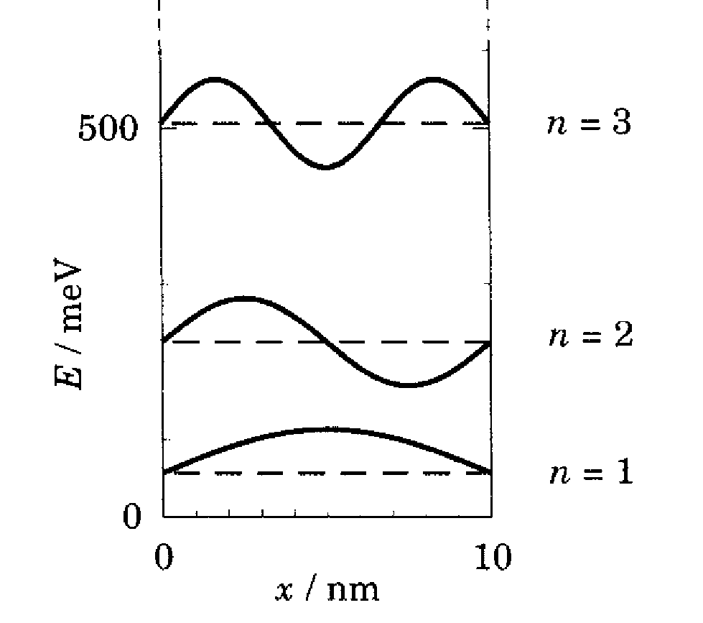
1.3. Hạt liên kết: hố lượng tử
Hình 1.2. Hố vuông góc sâu vô hạn trong GaAs
với bề rộng a = 10 nm dọc theo x trong đó chỉ ra
3 mức năng lượng và hàm sóng đầu tiên.
Số nguyên n = 1, 2,.... là số lượng tử để kí hiệu
trạng thái. Sự lượng tử hóa là giới hạn lên các
năng lượng cho phép và nó xuất phát từ các điều
kiện biên áp đặt lên chuyển động của hạt. Các
hạt chuyển động tự do qua toàn bộ không gian có các mức năng lượng liên tục. Các hạt bị giam cầm trong một vùng không gian có các mức năng lượng gián đoạn. Thường một hạt bị liên kết trong một khoảng năng lượng nào đó và tự do trong các khoảng năng lượng khác với một hỗn hợp các mức năng lượng liên tục và gián đoạn.
Trạng thái thấp nhất có năng lượng Điều đó đối lập với cơ học cổ điển mà ở đó trạng thái ứng với năng lượng thấp nhất có hạt ở bất cứ chỗ nào trên đáy hố với động năng bằng không và E = 0. Dáng điệu như vậy vi

Slide 21
1.3. Hạt liên kết: hố lượng tử
phạm nguyên lí bất định trong cơ học lượng tử. Do đó, thậm chí trạng thái thấp nhất có năng lượng điểm không dương.
Các hàm sóng trong hố thế vuông góc có tính chất đối xứng. Các hàm sóng ứng với n lẻ là các hàm chẵn của x ở phần giữa hố trong khi các hàm sóng ứng với n chẵn là các hàm lẻ của x. Điều này sẽ rõ ràng hơn nếu việc đánh số trạng thái bắt đầu từ 0 thay vì từ 1. Sự đối xứng này đúng đối với mọi hố có thế V(x) là một hàm chẵn của x. Tính chất đối xứng này là quan trọng để rút ra các qui tắc lọc lựa cho nhiều quá trình ví dụ như sự hấp thụ quang. Các phương pháp quang cung cấp các kỹ thuật trực tiếp để đo các mức năng lượng trong một hố lượng tử.
Xét sự hấp thụ quang trong một hố lượng tử. Hố lượng tử là một mô hình nhân tạo ít có ứng dụng trong thế giới thực. Mặc dù không thể tạo ra một hố sâu vô hạn, hiện nay có thể nuôi được các cấu trúc gần với các hố hữu hạn lý tưởng. Hố sâu vô hạn thường dùng như một phép gần đúng do các kết quả đơn giản của nó.

Slide 22
1.3. Hạt liên kết: hố lượng tử
Hình 1.3. Sự hấp thụ quang trong một hố lượng tử tạo bởi một lớp GaAs ở giữa các lớp AlGaAs. (a) Hố thế trong vùng dẫn và vùng hóa trị trong đó mỗi vùng có hai trạng thái liên kết và khe năng lượng của GaAs lớn hơn nhiều so với hình vẽ. (b) Những sự chuyển giữa các trạng thái trong hố lượng tử sinh ra các vạch hấp thụ giữa các khe vùng của hố GaAs và rào AlGaAs.
Một dị cấu trúc bao gồm một lớp GaAs mỏng bị kẹp giữa các lớp AlGaAs dày cung cấp một hố lượng tử đơn giản như trên hình 1.3(a). AlGaAs thực ra là
Các điện tử tự do có năng lượng Các điện tử trong bán dẫn ở trong vùng dẫn (CB) có thể thay đổi năng lượng theo 2 cách. Theo cách thứ nhất, năng lượng cần được đo từ đáy vùng ở thay vì từ không. Theo cách thứ hai, các điện tử xử sự như thể chúng có khối

Slide 23
1.3. Hạt liên kết: hố lượng tử
lượng trong đó khối lượng hiệu dụng trong GaAs. Do đó, Hệ nhiều lớp gồm các lớp GaAs và AlGaAs xen kẽ nhau có tác dụng giống như một hố lượng tử vì trong AlGaAs cao hơn trong GaAs và độ chênh lệch tạo ra hàng rào để giam cầm các điện tử. Điển hình là mà nó không lớn. Tuy nhiên, tag sẽ làm gần đúng nó bằng vô cùng để tìm các mức năng lượng trong một hố có bề rộng a. Năng lượng của các trạng thái liên kết được kí hiệu là bằng
Có thể đo các mức năng lượng này bằng cách chiếu ánh sáng lên mẫu và xác định xem những tần số nào bị hấp thụ.
Các bán dẫn có các mức năng lượng trong các vùng khác. Vùng quan trọng nhất trong số đó là vùng hoá trị (VB) mà nó nằm dưới vùng dẫn. Đỉnh vùng hoá trị tại và vùng này bị uốn cong xuống dưới theo hệ thức trong đó chứa khối lượng hiệu dụng khác

Slide 24
1.3. Hạt liên kết: hố lượng tử
là trong GaAs). Các vùng dẫn và vùng hoá trị được tách ra bởi khe vùng Đó lại là một hố lượng tử vì trong hố GaAs ở mức khác với mức của trong các rào AlGaAs. Năng lượng của các trạng thái liên kết được kí hiệu bởi bằng
Mọi điều “đảo ngược” trong vùng hoá trị như chỉ ra trên hình 1.3(a).
VB đầy hoàn toàn và CB trống hoàn toàn trong một bán dẫn tinh khiết ở nhiệt độ không. Sự hấp thụ quang chuyển một điện tử từ VB lên CB. Trong GaAs, điều này xảy ra với điều kiện là là khe vùng của GaAs). Tương tự, trong AlGaAs. Quá trình này để lại phía sau một trạng thái trống hay là lỗ trống trong VB. Do đó, chỉ số dưới h dùng để chỉ các thông số của VB.
Đối với hố GaAs, sự hấp thụ quang không thể bắt đầu tại
do các trạng thái trong hố bị lượng tử hoá. Năng lượng thấp nhất mà tại đó xảy ra sự hấp thụ được cho bởi hiệu giữa năng lượng thấp nhất

Slide 25
1.3. Hạt liên kết: hố lượng tử
trong hố trong CB và năng lượng thấp nhất trong hố trong VB. Sự hấp thụ có thể xảy ra tại những năng lượng cao hơn do việc sử dụng các trạng thái khác. Các chuyển tiếp mạnh nhất xảy ra giữa các trạng thái tương ứng trong hai vùng. Do đó, có thể đặt Vì thế, sự hấp thụ mạnh xảy ra tại các tần số được cho bởi
Các năng lượng ở trên giống như các năng lượng trong một hố lượng tử mà ở đó khối lượng hiệu dụng là được cho bởi
Nó gọi là khối lượng hiệu dụng quang.
Nếu các hố thực sự sâu vô hạn, có vô số vạch với các tần số thỏa mãn (1.15). Các rào trong bán dẫn là hữu hạn và sự hấp thụ xảy ra trong các rào AlGaAs đối với mọi tần số mà ở đó Phổ thu được trên hình 1.3(b) khi giả thiết có 2 trạng thấi liên kết trong cả CB và VB. Không có

Slide 26
1.3. Hạt liên kết: hố lượng tử
sự hấp thụ đối với và có một vùng hấp thụ liên tục đối với
Giữa 2 tần số này có 2 vạch gián đoạn sinh ra bởi các chuyển tiếp giữa các trạng thái trong hố lượng tử với các năng lượng thỏa mãn (1.15). Có thể tính được bề rộng hố từ các năng lượng của các vạch này nếu biết các khối lượng hiệu dụng. Đó là một cách kiểm tra để thấy rằng các lớp được chế tạo một cách chính xác.
Trong thực tế, người ta thường tiến hành một thí nghiệm khác một ít gọi là sự phát quang ánh sáng PL (photoluminescence). Ánh sáng với năng lượng được chiếu vào mẫu và nó kích thích nhiều điện tử từ VB tới CB ở khắp nơi. Một số trong số các điện tử này bị bẫy trong hố lượng tử và xảy ra điều tương tự đối với các lỗ trống trong VB. Khi đó, có thể có một điện tử rơi từ CB vào một lỗ trống trong VB và giải phóng sự khác biệt năng lượng thành ánh sáng. Sự phát quang này ngược với sự hấp thụ và có thể xảy ra tại cùng các năng lượng. Thường chỉ nhìn thấy các mức thấp nhất. Do đó, phổ PL chỉ ra một vạch tại Một ví dụ về phổ PL được chỉ ra trên hình 1.4. Ví dụ có 4 hố có các bề rộng khác nhau mà mỗi một hố đóng góp một đỉnh vào PL.

Slide 27
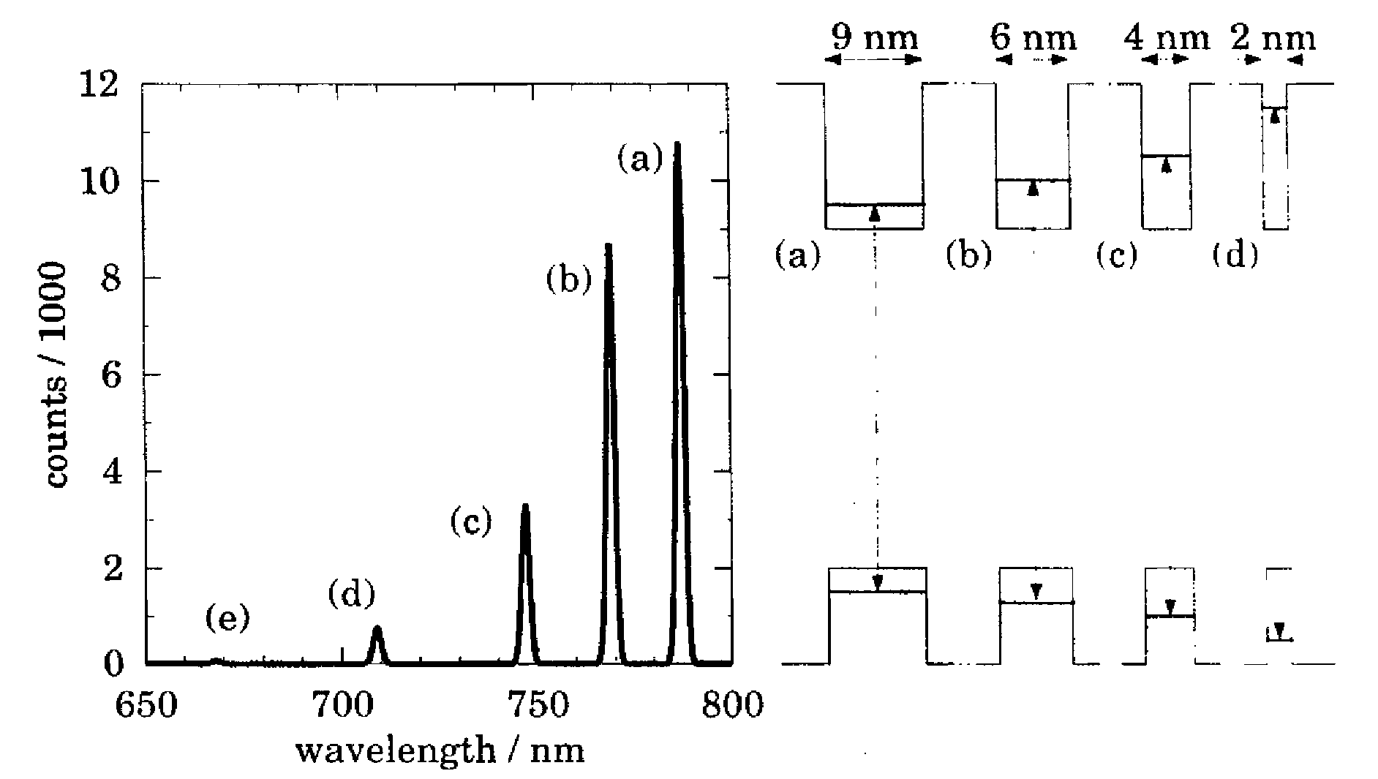
1.3. Hạt liên kết: hố lượng tử
Hình 1.4. PL như một hàm của bước sóng đối với một ví dụ với 4 hố lượng tử với các bề rộng khác nhau mà các CB và VB của chúng được chỉ ra ở bên phải. Các rào giữa các hố dày hơn nhiều so với hình vẽ.
Vùng hoá trị không đơn giản như ta giả
thiết. Một mô hình tốt hơn giả thiết rằng có hai loại lỗ trống là lỗ trống nặng và lỗ trống nhẹ. Do đó, có thể thấy 2 hệ vạch phổ mặc dù các lỗ trống nặng đáng chú ý hơn nhiều. Các điện tử và lỗ trống còn liên kết với nhau để tạo ra các exciton tương tự như các nguyên tử hiđrô và điều này làm thay đổi các năng lượng một chút.

Slide 28
1.4. Mật độ điện tích và mật độ dòng
Hàm sóng thỏa mãn phương trình Schrodinger. Bình phương môđun hàm sóng
mật độ xác suất tìm thấy hạt tại x. (1.16)
Nếu hạt có điện tích q thì
mật độ điện tích của hạt (1.17)
hoặc
điện tích trong vùng dx xung quanh x. (1.18)
Nếu điện tử bị giam cầm trong một thể tích nào đó thì điện tích tổng cộng trong thể tích này cần phải là q. Khi đó,
mật độ điện tích của hạt. (1.19)
Điện tích toàn phần
(1.20)
Từ đó,
(1.21)
Đó là điều kiện chuẩn hoá hàm sóng và nó có nghĩa là là mật độ xác suất tìm thấy hạt.

Slide 29
1.4. Mật độ điện tích và mật độ dòng
Không phải mọi hàm sóng đều được chuẩn hoá như thế. Ví dụ hàm sóng của điện tử tự do không thể chuẩn hoá theo cách đó vì tích phân theo toàn bộ không gian bị phân kì. Khi đó, ta chỉ có thể nói đến xác suất tương đối. Có thể thoát khỏi khó khăn này bằng cách bắt đầu với điện tử trong một hộp lớn nhưng hữu hạn và chuyển thể tích hộp tới vô cùng ở cuối quá trình tính toán.
Sự chuẩn hoá đem lại thứ nguyên vật lí cho hàm sóng. Ví dụ xét một hố sâu vô hạn. Các hàm sóng và điều kiện chuẩn hoá hàm sóng là
Nếu thực thì hàm sóng đã chuẩn hoá là
(1.23)
Sự chuẩn hoá làm cho hàm sóng có thứ nguyên là (chiều dài) theo một chiều. Điều này có thể dùng để kiểm tra.

Slide 30
1.4. Mật độ điện tích và mật độ dòng
Một sóng phẳng trong một thể tích vô hạn có thể được chuẩn hoá theo một cách khác một chút. Ở đây, mật độ
có thể đặt cho mật độ hạt đã cho.
Cần tồn tại mật độ dòng J (hoặc chỉ là dòng một chiều) gắn với mật độ điện tích và chúng thỏa mãn phương trình liên tục
(1.24)
để có sự bảo toàn điện tích và bảo toàn hạt. Trong trường hợp 3 chiều,
trở thành
Ta xây dựng mật độ dòng từ phương trình Schrodinger phụ thuộc vào thời gian
Nhân 2 vế của (1.25) với , ta có

Slide 31
1.4. Mật độ điện tích và mật độ dòng
Lấy liên hợp phức (1.25) và nhân vào vế trái với , ta có
Nếu là thực và tính đến thì từ (1.26) và (1.27) suy ra
Nếu sử dụng
thì từ (1.28) suy ra

Slide 32
1.4. Mật độ điện tích và mật độ dòng
Đó là biểu thức của mật độ dòng biểu diễn qua hàm sóng. Trong trường hợp 3 chiều, trở thành
Một trạng thái dừng có hàm sóng phức thì vẫn mang dòng (không đổi theo thời gian). Còn một trạng thái dừng có hàm sóng thuần thực thì không mang dòng. Điều này áp dụng cho một hạt trong một hộp và các trạng thái liên kết nói chung. Một sự chồng chập các trạng thái liên kết cần sinh ra một dòng. Do đó, hàm sóng trong cơ học lượng tử nói chung là một đại lượng phức thực sự.
Để làm ví dụ, xét Nó mô tả một sóng phẳng chuyển động theo hướng +x. Mật độ điện tích đồng đều qua toàn bộ không gian và dòng giống như kết quả mong muốn là
Phương trình Schrodinger là tuyến tính. Do đó, các hàm sóng có thể được xây dựng bằng cách chồng chập các nghiệm cơ bản. Ví dụ như
(1.33)
mô tả một sự chồng chập của các sóng truyền theo các hướng ngược nhau. Biểu thức cơ học lượng tử đối với dòng cho kết quả mong muốn là

Slide 33
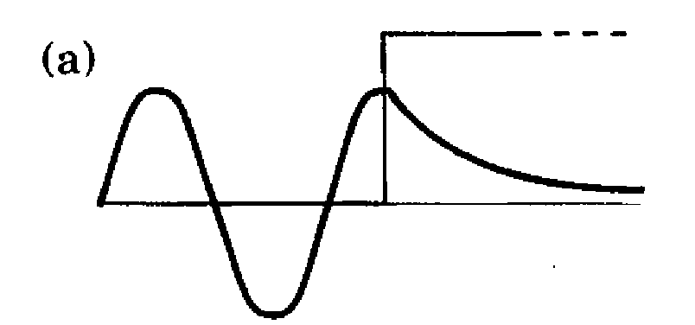
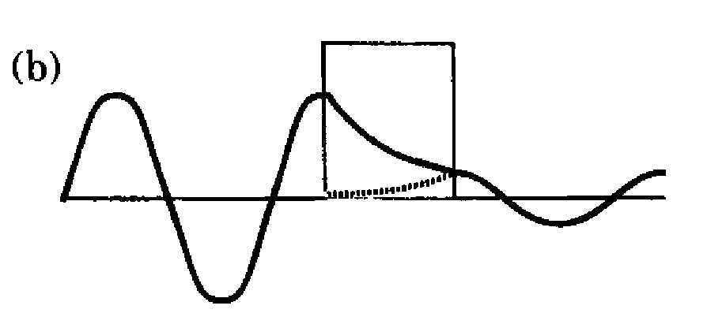
1.3. Hạt liên kết: hố lượng tử
Hình 1.5. Dòng được mang bởi các sóng phân rã lan truyền ngược. (a) Một rào vô cùng dày chứa một sóng hàm mũ phân rã đơn mà nó không mang dòng. (b) Một rào hữu hạn chứa cả hai sóng hàm mũ tăng và giảm và nó cho dòng đi qua. Hàm sóng là phức và do đó, hình vẽ chỉ là một mô tả thô.
Xét hai sóng phân rã lan truyền ngược
Không có thành phần nào tự nó mang dòng vì nó là
thực nhưng sự chồng chập cho
Sóng cần phải chứa các thành phần phân rã theo cả hai hướng với sự khác pha giữa chúng đối với dòng chạy. Ảnh hưởng này được chỉ ra trên hình 1.5 đối với một sóng va chạm với một rào. Một sóng dao động chuyển thành một sóng phân rã bên trong một rào cao. Nếu rào vô cùng dày, nó chứa một sóng phân rã đơn và không có dòng thực. Một rào hữu hạn cho một dòng (nhỏ) đi qua và cần phải chứa hai sóng phân rã lan truyền ngược. Sóng quay lại từ đầu xa của rào mang thông tin là rào hữu hạn và có một dòng chạy.

Slide 34
1.5. Các toán tử và phép đo
Xét xem các đại lượng vật lí có thể được suy ra từ hàm sóng như thế nào?
1.5.1. Các toán tử
Theo cơ học lượng tử, các đại lượng đo được có thể được biểu diễn bằng các toán tử mà chúng tác động lên hàm sóng mặc dù hàm sóng tự nó không thể đo được. Tọa độ, xung lượng và năng lượng toàn phần được biểu diễn bằng các toán tử sau đây tác dụng lên hàm sóng
Có thể xây dựng các toán tử phức tạp hơn từ các thành phần này. Ví dụ như hàm Hamilton cho năng lượng toàn phần của hạt cổ điển trong loại hệ bảo toàn năng lượng. Nó trở thành toán tử Hamilton trong cơ học lượng tử và được cho bởi

Slide 35
1.5. Các toán tử và phép đo
Sự cân bằng tác động của toán tử này với tác động của toán tử năng lượng cho hay
Ta trở lại phương trình Schrodinger phụ thuộc thời gian (1.1).
Bây giờ có thể viết phương trình Schrodinger không phụ thuộc vào thời gian thành trong đó E là một số chứ không phải là toán tử. Nó giống với phương trình trị riêng của ma trận và được gọi là phương trình trị riêng của toán tử. được gọi là hàm riêng hoặc trạng thái riêng và E là trị riêng tương ứng. Có thể biểu diễn mật độ dòng theo toán tử xung lượng như sau
Điều này chứng tỏ dòng liên quan tới vận tốc p/m. Tác dụng của lên
sóng phẳng cho

Slide 36
1.5. Các toán tử và phép đo
(1.43) là một phương trình trị riêng do trị riêng xung lượng Theo cơ học lượng tử, chỉ có những trị số khả dĩ của một đại lượng vật lí đo được là các trị riêng của toán tử tương ứng với nó. Nếu hàm sóng là một hàm riêng của toán tử này giống như trong trường hợp của sóng phẳng và xung lượng, đại lượng đo được có một trị số xác định. Xét tác dụng của
lên một hạt trong một hộp
Các hàm sóng này không phải là các hàm riêng của và do đó không có trị riêng xác định của xung lượng. Các phép đo xung lượng dẫn đến một khoảng giá trị mà ta có thể mô tả đặc điểm của nó theo một giá trị trung bình (ở đây là không) và một sự mở rộng. Hàm là hàm riêng của
Do đó, trị riêng động năng của toán tử động năng có trị số xác định. Những vấn đề tương tự nảy sinh khi ta đo tọa độ của một hạt được xem xét ở phần sau.

Slide 37
1.5. Các toán tử và phép đo
1.5.2. Giá trị kì vọng
Cho hàm sóng đối với một hạt nào đó. Ta cần xem xét tọa độ trung bình của hạt và hạt định xứ như thế nào ở tọa độ đó. Ta không thể nói hạt ở tại một điểm riêng nào đó như trong cơ học cổ điển vì ta đang sử dụng một bức tranh trên cơ sở sóng.
Mật độ xác suất tìm thấy hạt là và có thể dùng nó để tìm trị trung bình như sau
trong đó được sử dụng để kí hiệu giá trị kì vọng hay giá trị trung bình. Đối với các hàm sóng đã chuẩn hoá,
Để xem hạt được định xứ như thế nào, ta thường đo độ lệch chuẩn sau
trong đó là giá trị kì vọng của được cho bởi

Slide 38
1.5. Các toán tử và phép đo
Lấy trạng thái thấp nhất của một hạt trong một hộp làm ví dụ. Khi đó,
Hạt chắc chắn tìm được ở giữa hố nhưng với sự mở rộng đáng kể xung quanh đó. Nó tăng lên đối với những trạng thái cao hơn.
Có thể xem xét tương tự đối với xung lượng của hạt .
Giá trị kì vọng của một đại lượng vật lí đo được q nào đó được cho bởi
trong đó là toán tử tương ứng. Ví dụ giá trị kì vọng của xung lượng là

Slide 39
1.5. Các toán tử và phép đo
và được xác định một cách tương tự.
Các giá trị kì vọng là các đại lượng vật lí và do đó cần phải là các số thực. Nó đòi hỏi các đại lượng vật lí được biểu diễn bằng các toán tử hecmit. Các toán tử như thế có các trị riêng thực để bảo đảm các phép đo trên hàm sóng cho các giá trị thực.
Các giá trị kì vọng của các trạng thái dừng là không đổi theo thời gian vì sự phụ thuộc của chúng vào thời gian biến mất giữa và . Ví dụ
là không đổi đối với mọi trạng thái dừng và do đó hạt thể hiện là “dừng”. Cần một sự chồng chập trạng thái để hạt “chuyển động” với nghĩa là
thay đổi theo thời gian. Đối với hố một chiều, có thể xây dựng một hàm sóng chuyển động từ hai trạng thái đầu tiên
Khi hàm sóng này thay đổi theo thời gian, tọa độ trung bình trở thành
Hạt dao động ở trong hố với tần số góc cho bởi sự khác biệt giữa và .

Slide 40
1.5. Các toán tử và phép đo
1.5.3. Chuyển động của bó sóng
Cơ học cổ điển dựa trên khái niệm chất điểm với tọa độ và xung lượng được xác định chính xác. Điều này không đúng trong cơ học sóng. Sự tương tự tự nhiên là một bó sóng. Đó là một sóng bị giới hạn trong một vùng hữu hạn bởi một hình bao. Nó cũng minh họa các giá trị kì vọng. Xét một sóng mang phẳng và biến điệu nó với một hình bao Gauss tại t = 0
Mật độ xác suất của nó là một hàm Gauss chuẩn hoá với trung bình và độ lệch chuẩn d
Từ đó, và tại . Có thể định xử bó sóng bằng cách chọn d thích hợp.

Slide 41
1.5. Các toán tử và phép đo
Sóng mang có xung lượng xác định nhưng ta cần trộn nhiều sóng với nhau để có bó sóng và do đó bây giờ có một phạm vi xung lượng theo hàm sóng. Có hai cách rút ra và . Cách thứ nhất là dùng định nghĩa của giá trị kì vọng. Cách thứ hai là viết hàm sóng theo xung lượng chứ không phải tọa độ. Do một sóng phẳng có xung lượng p xác định, có thể xác định sự phân bố của các xung lượng trong hàm sóng bằng cách phân tích nó thành các sóng phẳng qua phép biến đổi Fourier. Do đó, hàm sóng trong không gian xung lượng liên hệ với hàm sóng
trong không gian thực (không gian tọa độ) bởi
Các hệ số bảo đảm được chuẩn hoá giống như .
Khi thực hiện phép biến đổi Fourier đối với bó sóng Gauss (1.56), ta thu được

Slide 42
1.5. Các toán tử và phép đo
Đó là một hàm Gauss chuẩn hóa với trung bình từ sóng mang và độ lệch chuẩn
Tích các độ lệch chuẩn:
Đó là nguyên lí bất định Heisenberg mà theo nó, không thể đo cả tọa độ và xung lượng của một hạt tới độ chính xác tùy ý. Nó trái ngược với bức tranh cổ điển mà ở đó cả tọa độ và xung lượng có thể xác định một cách chính xác. Các bó sóng Gauss đem lại độ bất định cực tiểu vì theo nguyên lí bất định,
Ví dụ một sóng phẳng có xung lượng xác định. Do đó, nhưng nó mở rộng đều qua toàn bộ không gian và dẫn đến

Slide 43
1.5. Các toán tử và phép đo
Nguyên lí bất định làm cho trạng thái thấp nhất trong một hố lượng tử phải có động năng khác không. Điều đó khác với cơ học cổ điển mà trong đó hạt sẽ đứng yên. Nếu hạt đứng yên thì xung lượng của hạt bằng không. Do đó, trong lúc hữu hạn vì hạt ở một chỗ nào đó trong hố. Như vậy, mà điều đó vi phạm nguyên lí bất định. Cách duy nhất để tránh điều đó là hạt phải có năng lượng điểm không ở trạng thái thấp nhất sao cho cả và đều khác không. Điều này có thể được sử dụng để ước tính năng lượng điểm không. Ví dụ xét một hố thế sâu vô hạn có bề rộng a và hạt ở trong hố thế. Có thể coi và do đó,
Từ động năng suy ra năng lượng của trạng thái cơ
bản là Kết quả chính xác có thay cho 2. Điều này
giải thích sự phụ thuộc của các mức năng lượng vào bề rộng a: việc thu
hẹp hố làm giảm sự mở rộng của hạt trong không gian thực và do đó làm
tăng xung lượng và năng lượng của hạt. Có thể mở rộng nguyên lí bất
định để tính năng lượng điểm không trong bất kì hố nào bằng cách bao
hàm thế năng trung bình.

Slide 44
1.5. Các toán tử và phép đo
Xét bó sóng Gauss. Nó có độ bất định (tích ) cực tiểu tại t = 0 nhưng điều này thay đổi khi bó sóng thay đổi theo thời gian. Một sóng phẳng
thay đổi theo thời gian giống như với
Điều này áp dụng cho từng thành phần Fourier của bó sóng. Do đó, các hàm sóng trong không gian Fourier và không gian thực đối với t > 0 là

Slide 45
1.5. Các toán tử và phép đo
Thừa số trước cho một sóng mang với xung lượng chuyển động với vận tốc pha Hàm mũ đầu tiên trong tích phân chỉ ra rằng bó sóng xoay quanh và chuyển động với vận tốc nhóm Hàm
mũ thứ hai trong tích phân điều khiển bề rộng bó sóng và cũng bị thay đổi. Đánh giá tích phân dẫn đến
Xung mở rộng trong không gian giống như nó lan truyền. Xung lượng giữ không đổi nếu không có lực tác dụng lên hạt. Do đó, tích tăng và thông tin về hạt bị kém đi theo thời gian. Đó là ảnh hưởng điển hình của sự tán sắc ví dụ trong thông tin liên lạc. Sự tán sắc sinh ra do một bó sóng chứa một khoảng xung lượng và các xung lượng này lan truyền với các vận tốc khác nhau do bó sóng được mở rộng. Cuối cùng, điều này lấn át bề rộng ban đầu. Khoảng vận tốc là và do đó, trong những thời gian lớn ta kì vọng phù hợp với (1.66). Một xung ngắn chứa một khoảng xung lượng rộng hơn so với một xung dài và cuối cùng sẽ trở nên dài hơn.

Slide 46
1.5. Các toán tử và phép đo
1.5.4. Các tính chất khác của các toán tử
Hệ thức bất định có thể có nguồn gốc từ tính chất của toán tử. Ta thử đo cả tọa độ và xung lượng của hạt được mô tả bởi bó sóng. Khi đó, cần chú ý đến trật tự của các toán tử tọa độ và xung lượng. Giả sử ta đo xung lượng rồi sau đó đo tọa độ. Điều đó có nghĩa là các toán tử tác dụng lên hàm sóng là
Trật tự ngược lại cho
Các kết quả thu được là khác nhau và trật tự của các toán tử có vai trò quan trọng. Từ trên suy ra
Do (1.69) đúng đối với mọi nên
và giao hoán với nhau nếu Khi đó, trật tự của các toán tử không có vai trò gì. Chỉ có thể đo 2 đại lượng vật lí một cách đồng thời tới độ chính xác tùy ý khi các toán tử mô tả các đại lượng này giao hoán với
nhau.

Slide 47
1.5. Các toán tử và phép đo
Các ví dụ:
Một đại lượng mà toán tử mô tả nó giao hoán với toán tử Hamilton được gọi là hằng số chuyển động (hay tích phân chuyển động) vì giá trị của nó không thay đổi theo thời gian. Ví dụ như đối với một hạt tự do và do đó, xung lượng của nó giữ không đổi. Các hằng số chuyển động thường sinh ra từ sự đối xứng nào đó của hệ và trong trường hợp này là bất biến tính tiến.
Trật tự của các toán tử ví dụ như và là quan trọng và chúng không thể đảo ngược trật tự như là các số. Điều này cũng đúng đối với các ma trận vì các toán tử có thể được biểu diễn bằng các ma trận. Việc lựa chọn các toán tử phụ thuộc vào cách mà các hàm sóng được biểu diễn. Ta đã rút ra hàm sóng của một bó sóng trong không gian xung lượng và có thể sử dụng các toán tử tương ứng
Chúng tuân theo cùng hệ thức giao hoán giống như trong không gian tọa độ.

Slide 48
1.6. Tính chất toán học của trạng thái riêng
Cho các trạng thái riêng (hàm sóng) của toán tử Hamilton với các trị riêng (năng lượng) tương ứng là và chuẩn hoá mỗi trạng thái sao cho
Khoảng lấy tích phân bao hàm vùng chuyển động của hạt. Đối với hạt trong hố vuông góc sâu vô hạn,
Các trạng thái riêng với các trị riêng khác nhau là trực giao, nghĩa là
nếu
Tích phân tương tự tích vô hướng. Đối với hố lượng tử, (1.73) có nghĩa là
nếu
Các trạng thái riêng khác nhau ứng với cùng một trị riêng được gọi là suy biến. Khi đó, có thể chọn các trạng thái riêng sao cho chúng trực giao đối với
mặc dù . Có thể kết hợp (1.72), (1.73) để có một hệ trực chuẩn

Slide 49
1.6. Tính chất toán học của trạng thái riêng
Giả thiết các là trực chuẩn giống như các sóng (1.23) trong hố lượng tử. Có thể chứng minh các trạng thái riêng tạo thành một hệ đủ. Điều đó có nghĩa là bất kì hàm sóng nào tuân theo cùng các điều kiện biên đều có thể khai triển thành một tổng theo các
Từ (1.76) suy ra
Ta sẽ thu được hàm sóng ban đầu khi thay (1.78) vào (1.76) và có thêm điều kiện
Nó được gọi là hệ thức đóng (hệ thức đủ).
Khai triển hàm sóng dùng để tìm sự biến đổi theo thời gian của một trạng
thái bắt đầu tùy ý . Phương pháp là phân tích theo
các trạng thái riêng của phương trình Schrodinger không phụ thuộc thời gian

Slide 50
1.6. Tính chất toán học của trạng thái riêng
Mỗi trạng thái riêng biến đổi theo thời gian giống như
và do đó, trạng thái đã cho biến đổi giống như
Đó là cách ta xem xét sự biến đổi của bó sóng trong phần 1.5.3.

Slide 51
1.7. Trạng thái đếm
Để mô tả một hệ cần biết các năng lượng và hàm sóng của tất cả các trạng thái của hệ. Điều này không thể thực hiện được ngay cả với các hệ đơn giản nhất. Đối với nhiều ứng dụng, người ta thường dùng thuật ngữ mật độ trạng thái là số trạng thái của hệ có năng lượng nằm trong khoảng từ đến Nó chỉ cho ta biết sự phân bố năng lượng.
1.7.1. Trường hợp một chiều
Các hàm sóng không thể chuẩn hoá theo cách thông thường nếu hạt chuyển động qua toàn bộ không gian. Để chuẩn hoá, ta đưa hạt vào trong một hộp hữu hạn có chiều dài và cho ở cuối kết quả tính toán. Đẻ đưa hạt vào trong hộp, ta cần chọn các điều kiện biên. Hai điều kiện biên thường được sử dụng là
(i) các điều kiện biên hộp hay cố định trong đó hàm sóng triệt tiêu ở biên
(ii) các điều kiện biên Born-von Karman hay tuần hoàn trong đó hệ được lặp lại một cách tuần hoàn với cùng hàm sóng trong mỗi một hệ. Hàm sóng tại x = L cần phải làm khớp trơn với hàm sóng tại x = 0 mà nó đòi hỏi

Slide 52
1.7. Trạng thái đếm
Các điều kiện biên cố định giống như khi hạt ở trong một hộp đã xét trước đây. Các mức năng lượng được cho bởi và các trị cho phép của k là
Các hàm sóng là các sóng đứng. Chúng không mang dòng và các trị cho phép của k đều dương.
Các điều kiện biên tuần hoàn đòi hỏi lựa chọn khác của k. Có thể dùng các sóng mũ chạy khác với các sóng sin mà chúng cần phải thỏa mãn
Nó thỏa mãn điều kiện về građien và các trạng thái đã chuẩn hoá là Các giá trị cho phép của k là
Chúng gấp đôi so với điều kiện biên cố định. Cả hai dấu của k đều được phép. Có hai trạng thái suy biến tại mỗi một mức năng lượng (trừ tại k = 0) với các dấu ngược nhau của k và vận tốc.

Slide 53
1.7. Trạng thái đếm
Liệu chừng mật độ trạng thái có phụ thuộc vào điều kiện biên lựa chọn hay không? Kết quả không nhạy với các điều kiện biên khi Thường xét các điện tử tự do như các sóng chạy khác với các sóng đứng và do đó, nói chung người ta thường sử dụng các điều kiện biên tuần hoàn.
Để biến các giá trị cho phép của k và thành mật độ trạng thái, ta lấy các giá trị cho phép của k dọc theo một đường thẳng (h.1.6).

Slide 54
1.7. Trạng thái đếm
Liệu chừng mật độ trạng thái có phụ thuộc vào điều kiện biên lựa chọn hay không? Kết quả không nhạy với các điều kiện biên khi Thường xét các điện tử tự do như các sóng chạy khác với các sóng đứng và do đó, nói chung người ta thường sử dụng các điều kiện biên tuần hoàn.
Để biến các giá trị cho phép của k và thành mật độ trạng thái, ta lấy các giá trị cho phép của k dọc theo một đường thẳng (h.1.6). Đó là hình ảnh một chiều đơn giản của “không gian k”. Các giá trị ở cách đều nhau một khoảng là Chúng ở gần nhau hơn khi L tăng và có xu hướng nhoè thành một miền liên tục. Số các giá trị cho phép của k trong vùng bằng chia cho khoảng cách giữa các điểm.
Hình 1.6. Các giá trị cho phép của k đối với các điều kiện biên tuần hoàn trong một hệ có
chiều dài L được vẽ dọc theo một đường thẳng như một dạng đơn giản của không gian k.
Các điểm này tính đến các trạng thái khác nhau được sinh ra từ chuyển động trong hộp nhưng ta cần tính đến chuyển động bên trong của hạt. Về phương

Slide 55
1.7. Trạng thái đếm
diện cổ điển,chuyển động tự do có thể bị tách ra thành chuyển động tịnh tiến và chuyển động quay xung quanh khối tâm. Các điện tử còn mang một xung lượng góc gọi là spin. Trong cơ học lượng tử, spin có thể ở 2 trạng thái là spin lên và spin xuống. Mỗi một hàm sóng không gian có thể được gắn với spin này hoặc spin kia. Khi tính đến spin thì số trạng thái của điện tử sẽ gấp đôi.
Spin đóng góp hệ số 2 vào mật độ trạng thái. Đối với điện tử trong từ trường
có một mômen từ gắn với spin mà nó đóng góp một năng lượng là
Sự tách của vận tốc và spin chỉ duy trì trong cơ học lượng tử phi tương đối tính. Những điều kiện mà trong đó sự tương đối tính đặc biệt là quan trọng có thể coi như không ảnh hưởng đến các chất bán dẫn thông thường nhưng các điện tử chuyển động với vận tốc gần với vận tốc ánh sáng khi chúng đi gần hạt nhân. Điều này dẫn tới một ảnh hưởng gọi là liên kết spin – quĩ đạo lên đỉnh của VB và tính chất của lỗ trống.
Có thể định nghĩa một mật độ trạng thái trong không gian k sao cho
là số trạng thái cho phép trong khoảng từ k đến và được cho bởi

Slide 56
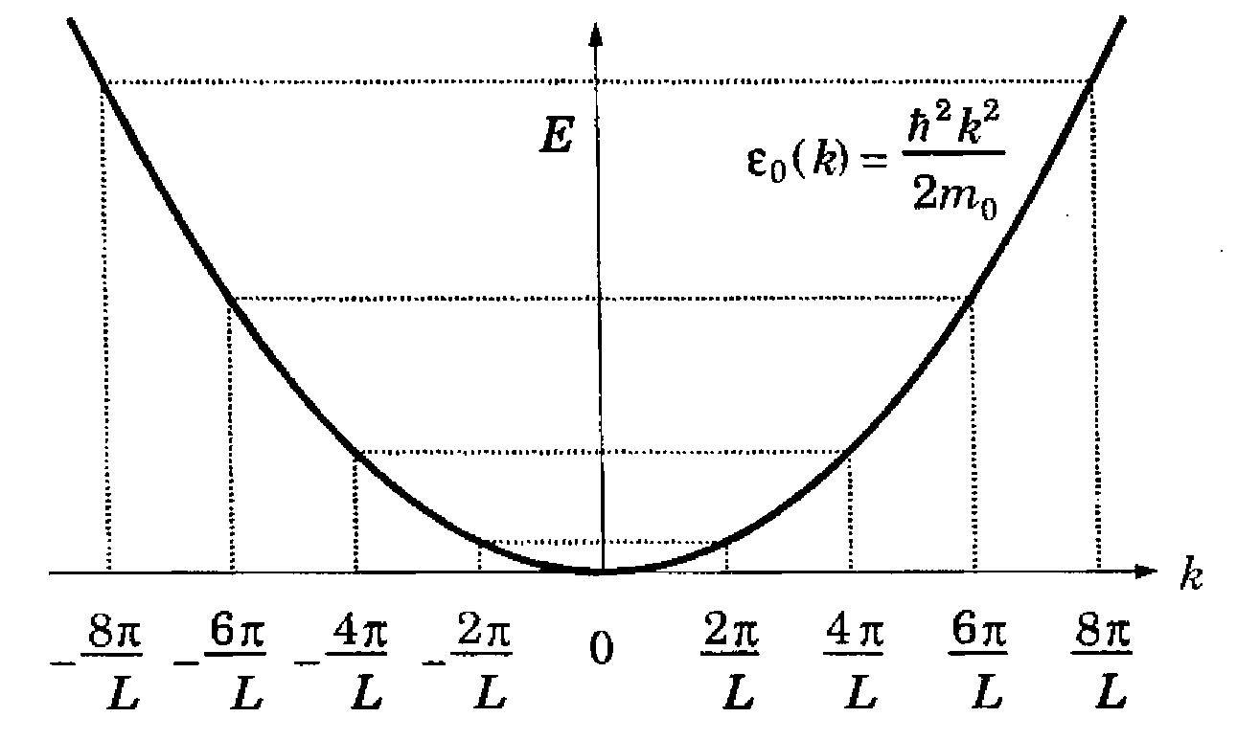
1.7. Trạng thái đếm
Thừa số 2 tính đến spin. là mật độ điểm. Do đó, Nó tỉ lệ với thể tích (chiều dài) của hệ. Như vậy, mật độ trạng thái tăng gấp đôi nếu kích thước của hệ tăng gấp đôi. Thường dùng mật độ trạng thái ứng với một đơn vị chiều dài Bây giờ cần biến nó thành mật độ trạng thái theo năng lượng. H.1.7 chi ra cách để những giá trị cho phép của k cách đều nhau chuyển thành những giá trị cho phép của năng lượng qua hệ thức tán sắc Các năng
lượng này nằm trong một vùng liên tục
đối với trong một hệ lớn. H.vẽ
chỉ ra một parabol nhưng lý thuyết xem
xét một hệ thức tán sắc tổng quát hơn. Mật
độ trạng thái giảm với sự tăng năng lượng.
Một khoảng số sóng tương ứng với H.1.7. Hệ thức tán sắc
khoảng năng lượng đối với các điện tử tự do

Slide 57
1.7. Trạng thái đếm
Số trạng thái trong khoảng này có thể được viết theo hoặc theo mật độ trạng thái theo năng lượng ứng với một đơn vị thể tích Do đó,
Hệ số 2 trong biểu thức của sinh ra do tính đến 2 hướng chuyển động: có một khoảng đối với và một khoảng khác đối với
Như vậy, Nếu biểu diễn nó qua vận tốc nhóm v =
ta có
(1.88) chứng tỏ rằng có một hằng số trong trường hợp một chiều mà nó dẫn tới một độ dẫn lượng tử hoá.
Trong trường hợp của các điện tử tự do,
Mật độ trạng thái phân kì giống như khi Đó là một tính chất đặc trưng của một chiều.

Slide 58
1.7. Trạng thái đếm
1.7.2. Trường hợp ba chiều
Đưa các điện tử vào trong một hộp có thể tích Các hàm sóng là các sóng chạy theo mỗi một hướng với các điều kiện biên tuần hoàn giống như trong trường hợp một chiều và tích của chúng cho
Chú ý các vectơ 3 chiều. Tích của 3 sóng được viết như một sóng phẳng 3 chiều. Các giá trị cho phép của K theo mỗi một trong 3 hướng có thể kết hợp lại thành những vectơ sóng 3 chiều
Chúng có thể được mô tả bằng các điểm trong không gian 3 chiều với các trục là mà ở đó chúng tạo thành một lưới hình chữ nhật cách đều nhau. Mỗi một ô cơ sở chiếm thể tích
Mật độ của các trạng thái cho phép là trong đó 2 tính đến spin. Việc chia cho thể tích cho mật độ trạng thái trong không gian
ứng với một đơn vị thể tích của hệ trong không gian thực
Nó là một hằng số và được tổng quát hoá cho trường hợp d chiều thành

Slide 59
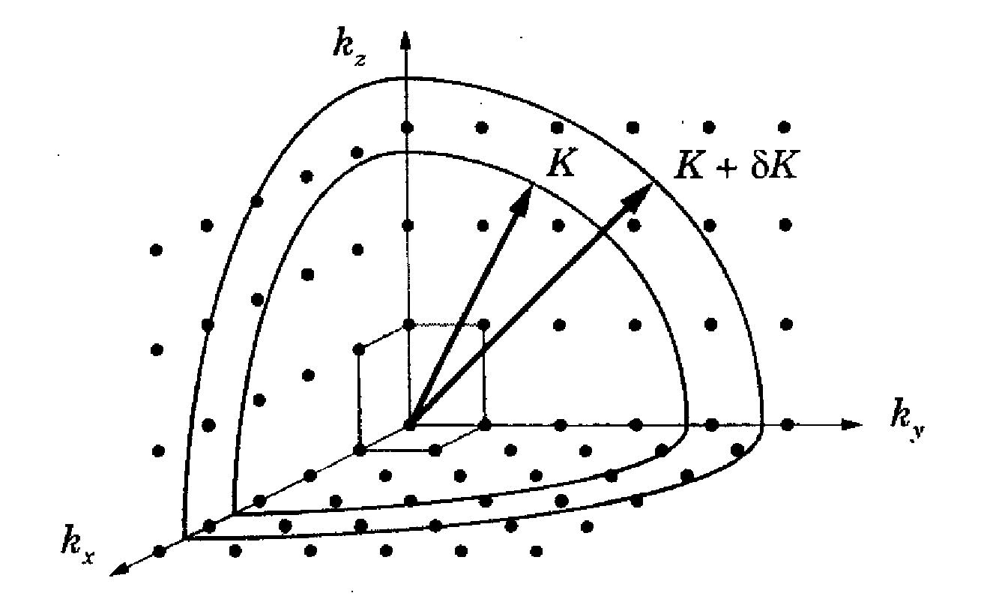
1.7. Trạng thái đếm
Cần rút ra mật độ trạng thái như một hàm của năng lượng. Chỉ xét các điện tử tự do vì tính toán phức tạp hơn đối với một hàm tổng quát H.1.8 chỉ ra 2 quả cầu gần gốc trong không gian trong đó có một quả cầu có bán kính và quả cầu kia có bán kính
Thể tích lớp cầu giữa 2 quả
Hình 1.8. Cách xây dựng trong không gian
để tính mật độ trạng thái đối với các điện tử
tự do trong trường hợp 3 chiều. Các lớp vỏ có
các bán kính từ đến tương ứng
với các năng lượng từ đến
cầu là Số trạng thái trong lớp cầu bằng tích của thể tích lớp cầu với mật độ trạng thái và kết quả là tương ứng với

Slide 60
1.7. Trạng thái đếm
Số trạng thái trong lớp được cho theo mật độ trạng thái theo năng lượng bởi
Từ đó, Do đó,
Sự phụ thuộc đặc trưng cho trường hợp 3 chiều. Sự dị thường của nó ở đáy vùng yếu hơn nhiều so với sự phụ thuộc trong trường hợp 1 chiều. Nói chung, mật độ trạng thái chỉ ra một đặc tính mạnh hơn ở đáy vùng ở hệ ít chiều hơn. Các tính chất quang như sự hấp thụ bị ảnh hưởng mạnh bởi mật độ trạng thái và các hệ thấp chiều được ưa thích đối với các linh kiện quang điện tử do các mật độ trạng thái của chúng lớn hơn ở đáy vùng. Mật độ trạng thái đối với các điện tử tự do trong các trường hợp 1, 2 và 3 chiều được mô tả trên hình 1.9. Trong tất cả các trường hợp, một khối lượng nhỏ gắn với một mật độ trạng thái thấp.
Mật độ trạng thái đối với một tinh thể 3 chiều là phức tạp hơn do các bề mặt đẳng năng trong không gian không phải là những hình cầu. Các dị thường
khác của xuất hiện bên trong các vùng và cung cấp thông tin cho quang

Slide 61
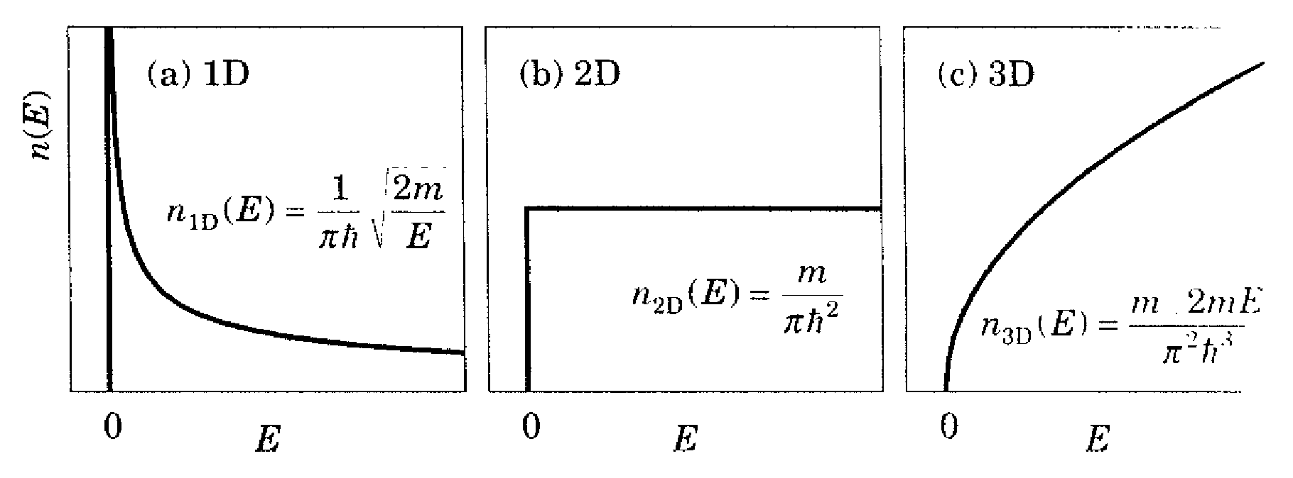
1.7. Trạng thái đếm
Hình 1.9. Mật độ trạng thái
của các điện tử tự do trong
các trường hợp 1, 2 và 3
chiều
tin cho quang phổ. Xét trường hợp khi năng lượng chỉ phụ thuộc vào độ lớn của mà không phụ thuộc vào hướng của nó. Khi đó, các bề mặt đẳng năng là mặt cầu và việc rút ra được tiến hành như trước trừ dạng của
Ví dụ CB của GaAs thường được mô hình hoá bởi biểu thức
Điều này là do vùng không có dạng parabol đối với các năng lượng cao mà ở đó

Slide 62
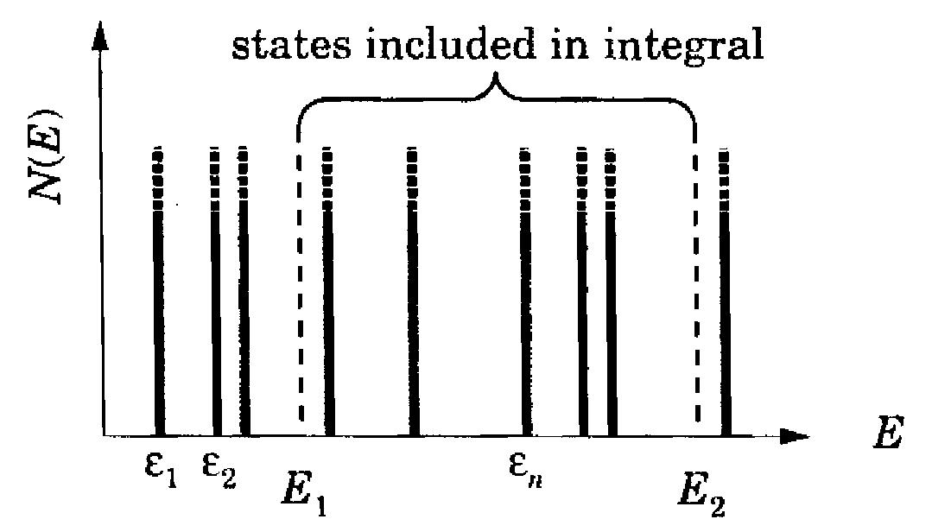
1.7. Trạng thái đếm
1.7.3. Định nghĩa tổng quát của mật độ trạng thái
Xét các trạng thái của một hệ có các năng lượng Khi đó, mật độ trạng thái theo năng lượng có thể viết thành
trong đó là hàm delta Dirac. Nó là mật độ trạng thái tổng cộng chứ không phải là mật độ trạng thái ứng với một đơn vị thể tích. (1.95) chỉ có nghĩa nếu ta lấy tích phân theo E do sự có mặt của các hàm delta. Xét
Nó được minh hoạ trên h.1.10. Tích của
bằng 1 đối với mọi trạng thái
trong khoảng và bằng 0 đối
với mọi trạng thái nằm ngoài khoảng đó.
Khi lấy tổng tiếp theo, nó cộng thêm vào Hình 1.10. Định nghĩa hàm delta của mật
cho tới tổng số các trạng thái giữa và độ trạng thái
Nó chính là điều ta mong muốn từ một tích phân của và (1.95) là một

Slide 63
1.7. Trạng thái đếm
định nghĩa có giá trị của mật độ trạng thái. Để xác nhận điều đó, xét các điện tử tự do trong trường hợp 1 chiều. Khi đó, có thể kí hiệu các trạng thái theo số sóng k của chúng và (1.95) trở thành
2 tint đến spin. Biến tổng thành tích phân khi giả thiết một hệ lớn. Mật độ trạng thái trong không gian k là Do đó, tổng trở thành
Đổi biến tích phân từ k sang
2 tính đến 2 dấu của k dối với mỗi giá trị của z. Tích phân là tầm thường vì chỉ có đóng góp tại z = E khi E > 0 và ta có kết quả giống như trước

Slide 64
1.7. Trạng thái đếm
1.7.4. Mật độ trạng thái định xứ
Một đặc tính quan trọng trong định nghĩa hàm delta của mật độ trạng thái là ở chỗ nó có thể được mở rộng cho bất kì hệ nào. Các ví dụ đã xét là bất biến tịnh tiến với ngụ ý là mật độ trạng thái là như nhau tại mỗi điểm. Đó là một trường hợp đặc biệt. Để nghiên cứu hệ không có đối xứng tịnh tiến, xét các điện tử tự do bị giới hạn trong vùng x > 0 bởi một thành không thể xuyên qua tại x = 0. Các hàm sóng là sinx và do đó, chúng bằng 0 tại x = 0. Nếu các hàm sóng triệt tiêu thì điều hợp lí là mật độ trạng thái cũng như vậy.
Có thể định nghĩa mật độ trạng thái định xứ để nghiên cứu trường hợp khi đóng góp của mỗi một trạng thái được xác định bởi mật độ hàm sóng của nó tại điểm khảo sát. Như vậy, (1.95) trở thành
Từ (1.102) suy ra (1.95) khi lấy tích phân theo toàn bộ hệ
Thừa số có nghĩa là mỗi một trạng thái đóng góp vào mật độ trạng

Slide 65
1.7. Trạng thái đếm
thái định xứ chỉ trong các vùng có mật độ cao. Điều này là có ích trong các hệ không đồng nhất và chứa nhiều thông tin hơn so với
Đối với hệ 1 chiều với một thành, các hàm sin cho
Một phép lấy turn bình theo x dẫn tới biểu thức của ở (1.89) nhưng các dao động tồn tại tại mọi khoảng cách từ thành. Kết quả tương ứng đối với một hệ 3 chiều bị giới hạn tới x > 0 là trong đó Nó được vẽ trên hình 1.11 đối với các điện tử trong GaAs. Tại x = 20 nm, mật độ trạng thái định xứ gần với căn bậc 2 mà nó duy trì trong một hệ vô hạn nhưng nó chỉ ra các dao động mạnh đối với x nhỏ và triệt tiêu đối với mọi năng lượng tại x = 0.
Có thể tổng quát hơn nữa mật độ trạng thái định xứ tới
Nó là một hàm của biến số theo từng hàm sóng tách rời và được gọi là hàm phổ. Nó là một điểm tiếp xúc tự nhiên với các hàm Green trong lí thuyết hiện đại hơn.Hàm phổ cung cấp biểu diễn gọn ví dụ của sự hấp thụ quang.

Slide 66
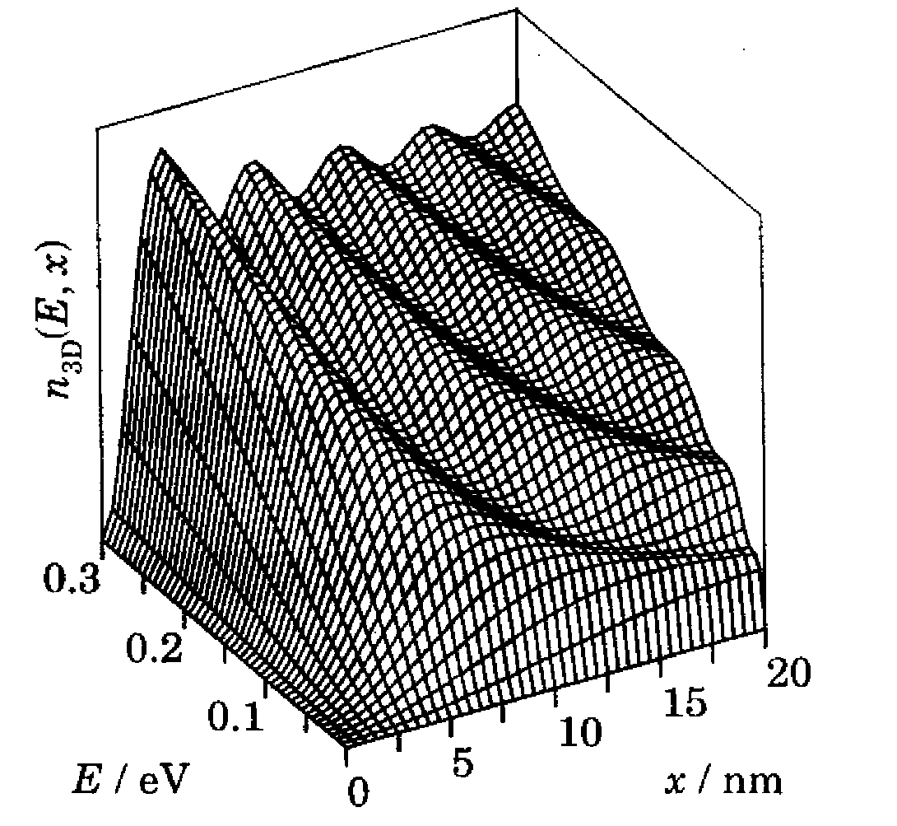
1.7. Trạng thái đếm
Hình 1.11. Mật độ trạng thái định xứ như một hàm của năng lượng và khoảng
cách từ một thành không thể xuyên qua tại x = 0 trong GaAs.

Slide 67
1.8. Trạng thái lấp đầy: Hàm lấp đầy
Mật độ trạng thái cho ta biết các mức năng lượng của một hệ và bây giờ ta cần lấp đầy các mức này bằng các điện tử hoặc các hạt khác.
Ở cân bằng, số hạt trung bình lấp đầy một trạng thái chỉ phụ thuộc vào năng lượng của chúng và được cho bởi một hàm lấp đầy phụ thuộc vào bản chất của các hạt có liên quan. Các điện tử, proton và các hạt khác mang spin bán nguyên và được gọi là các fecmion. Chúng tuân theo nguyên lí loại trừ Pauli mà theo đó, không thể có hơn 1 fecmion chiếm giữ một trạng thái đã cho. Trước hết ta xem xét hàm lấp đầy đối với các fecmion do nó là quan trọng nhất trong các bán dẫn và sau đó xem xét các chất khác.
1.8.1. Hàm lấp đầy Fermi-Dirac
Nguyên lí Pauli đối với các fecmion giới hạn số lấp đầy của một trạng thái là 0 hoặc 1. Sự lấp đầy trung bình bị chi phối bởi hàm phân bố Fermi-Dirac
(hay ngắn gọn là
Ở đó, là hằng số Boltzmann, và là mức Fermi

Slide 68
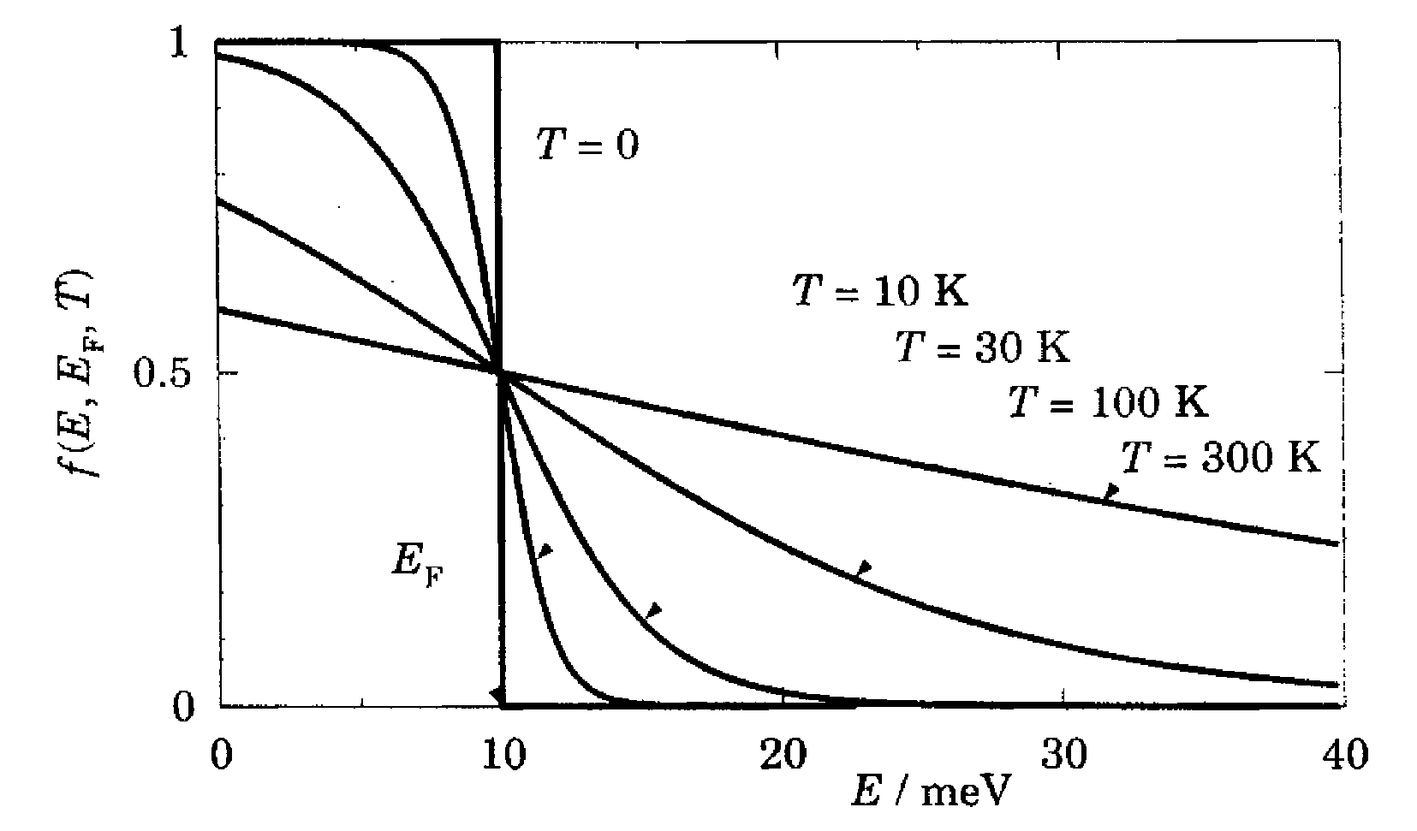
1.8. Trạng thái lấp đầy: Hàm lấp đầy
trong các bán dẫn và thay đổi theo nhiệt độ. Hàm Fermi-Dirac được vẽ đồ thị đối với một số nhiệt độ khác nhau trong đó giữ không đổi trên hình 1.12.
Hình 1.12. Hàm phân bố Fermi-Dirac
tại 5 nhiệt độ khác nhau với mức
Fermi không đổi là meV.
Đặc tính quern trọng đầu tiên
của phân bố Fermi-Dirac là ở
chỗ nó lấy các giá trị giữa 0 và
1 như mong muốn từ nguyên lí Pauli. khi Do số lấp đầy của một trạng thái có thể là 0 hoặc 1 nên cũng có thể coi như xác suất của trạng thái bị lấp đầy (hoặc chiếm giữ). Nó là một hàm giảm của năng lượng. Nó cũng có nghĩa là một trạng thái dễ bị lấp đầy hơn nếu năng lượng của nó thấp hơn. Sự chuyển từ 1 về 0 trở nên rõ rệt hơn khi nhiệt độ giảm và
nó trở thành hàm bậc Heaviside trong giới hạn nhiệt độ không

Slide 69
1.8. Trạng thái lấp đầy: Hàm lấp đầy
Tất cả các trạng thái ở dưới bị lấp đầy hoàn toàn và các trạng thái ở trên
đều bỏ trống. là kí hiệu giá trị của mức Fermi ở nhiệt độ không. Nhiệt độ Fermi
Thực tế là giới hạn của tại nhiệt độ không là định nghĩa chặt chẽ của mức Fermi. Đại lượng mà ta gọi là thực ra là thế hoá học. Trong vật lí bán dẫn, cả và đều gọi là mức Fermi.
Sự chuyển từ f = 1 tới 0 mở rộng khi nhiệt độ tăng với bề rộng khoảng
Để so sánh, meV ở nhiệt độ phòng (300 K). Mặc dù năng lượng nhiệt thiết lập thang đo (hay độ lớn) của vùng chuyển tiếp, bề rộng vùng này lớn hơn một vài lần.
Đối với các năng lượng ở trên nhiều sao cho thì
Đó là phân bố Bolzmann cổ điển và nó giữ ở xa sự bão hoà của f tại 1. Các

Slide 70
1.8. Trạng thái lấp đầy: Hàm lấp đầy
bán dẫn cổ điển ở trong giới hạn này.
Trong trường hợp của các fecmion, số lấp đầy trạng thái chỉ có thể là 0 hoặc 1 và ta có thể mô tả hệ theo các lỗ trống chứ không theo các điện tử. Ở đây, một lỗ trống được định nghĩa đơn giản như sự không có mặt của một điện tử. Phân bố của các lỗ trống được cho bởi
Lưu ý sự đảo ngược của các năng lượng. Trong trường hợp này, hàm mũ trở nên lớn đối với các năng lượng âm và do đó,
Bây giờ các lỗ trống tuân theo phân bố Boltzmann giống như trong VB của một bán dẫn cổ điển.
1.8.2. Sự lấp đầy của các trạng thái
Bây giờ ta có biểu thức của mật độ trạng thái và số fecmion trung bình lấp đầy mỗi trạng thái Tích của chúng cho mật độ của các

Slide 71
1.8. Trạng thái lấp đầy: Hàm lấp đầy
trạng thái lấp đầy ở trong hệ. Số điện tử tổng cộng được xác định từ tích này
Ở T = 0, hàm Fermi trở thành hàm bậc và
Ở các nhiệt độ cao, cần phải thực hiện tích phân đầy đủ (1.111) và trong đa số trường hợp, điều này không thể thực hiện được về mặt giải tích.
Đối với khí điện tử 2 chiều (h.1.9(b)), mật độ trạng thái của nó là không đổi tại đối với Mật độ điện tử ứng với một đơn vị diện tích được cho bởi
Giả thiết không đổi. Hàm bị lấy tích phân tỉ lệ với hàm Fermi trên h.1.12
mà ở đó không đổi. Mật độ rút gọn thành (1.112) trong giới hạn

Slide 72
1.8. Trạng thái lấp đầy: Hàm lấp đầy
để cho Đối với các nhiệt độ T > 0, có thể đơn giản tích phân bằng cách đổi biến và khi đó,
Mật độ tăng như một hàm của nhiệt độ nếu giữ không đổi. Điều này là do đuôi của hàm Fermi (h.1.12) ngày càng mở rộng hơn tới những năng lượng cao hơn và bắt giữ nhiều điện tử hơn. Điều này không cân bằng với sự giảm của hàm Fermi ở các năng lượng thấp vì tích phân bị cắt tại đáy vùng E = 0.
Thường ta không hi vọng mật độ điện tử thay đổi theo nhiệt độ. Như vậy,
cần phải giảm thay vì giữ không đổi. Xét mức Fermi như một đại lượng có thể điều chỉnh để giữ số điện tử mong muốn ở trong hệ. Dùng hệ thức để viết lại (1.114) theo chứ không theo
và từ đó,

Slide 73
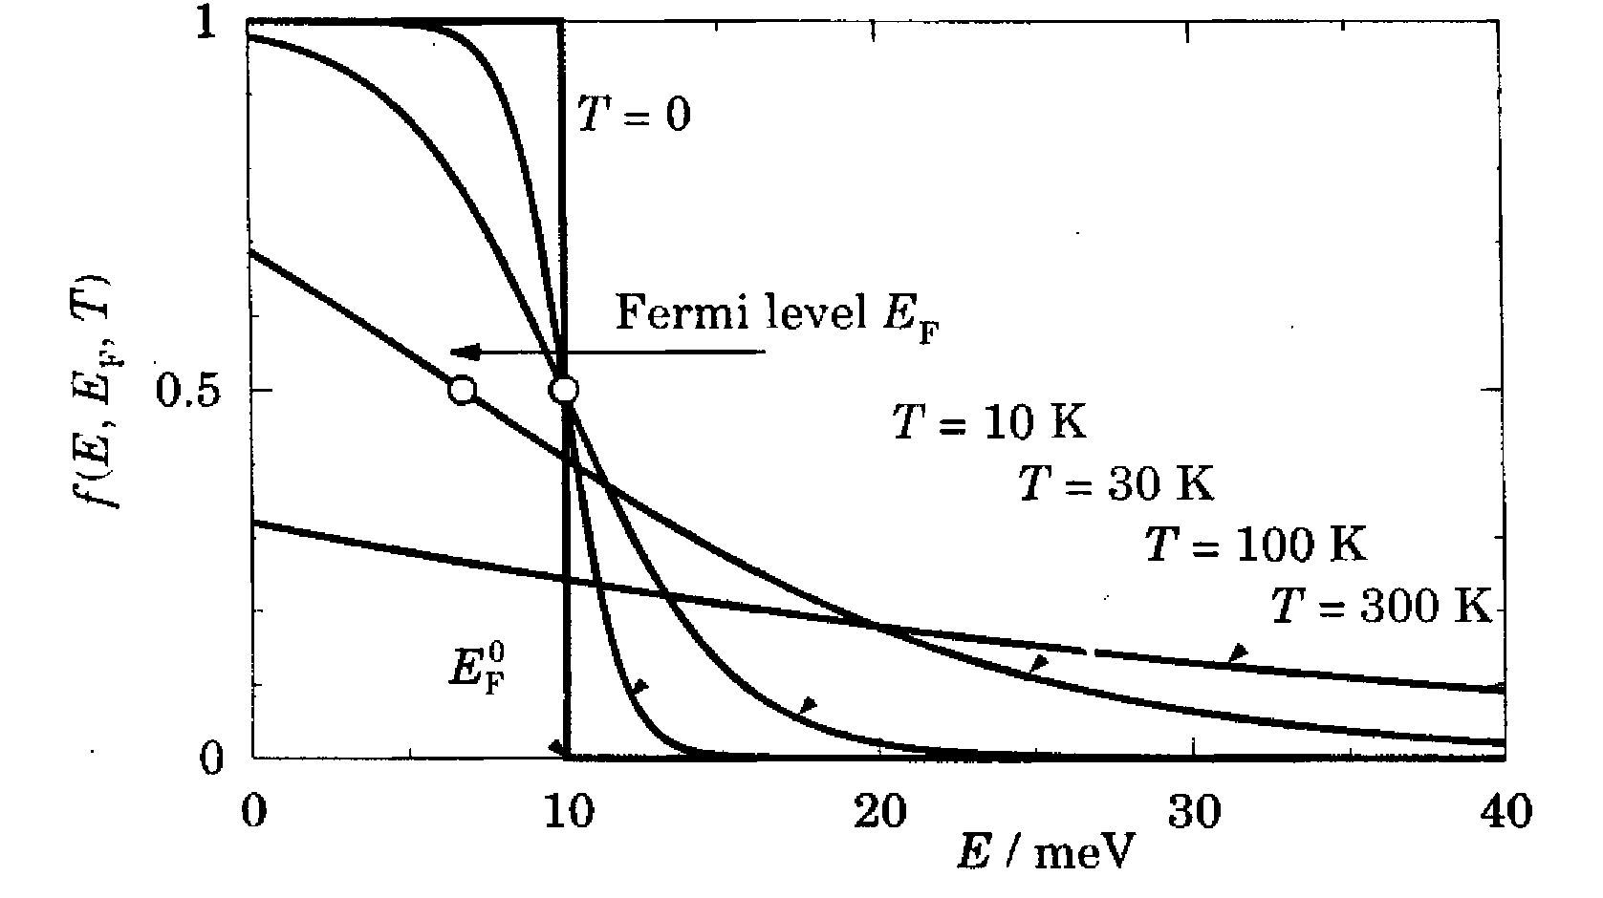
1.8. Trạng thái lấp đầy: Hàm lấp đầy
Từ đó,
Rõ ràng, giảm khi T tăng và khi Các hàm lấp đầy tương ứng được vẽ đồ thị trên h.1.13.
H.1.13. Hàm phân bố Fermi đối với khí
điện tử 2 chiều trong GaAs tại mật độ
không đổi là Mức
Fermi di chuyển xuống dưới từ
meV khi nhiệt độ tăng.
Đối với nhiệt độ thấp
phân bố gần với hàm bậc mà nó duy trì khi T = 0 và gần với giới hạn
của nó. Đa số các trạng thái lấp đầy hoàn toàn hoặc trống ngoại trừ các trạng
thái trong một vùng xung quanh có bề dày cỡ một vài lần Phân bố
này được gọi là phân bố suy biến. Nó là một tính chất đặc trưng của một kim

Slide 74
1.8. Trạng thái lấp đầy: Hàm lấp đầy
loại thực như Al hoặc Cu ở nhiệt độ phòng (thực ra là nhiệt độ mà tại đó nó duy trì là chất rắn). Cho đến các hiện tượng năng lượng thấp như vận chuyển thuần trở, chỉ các trạng thái lấp đầy một phần gần mới đóng vai trò quan trọng. Các trạng thái lấp đầy hoàn toàn ở dưới nhiều không thể tham gia do bất cứ phản ứng nào đòi hỏi làm thay đổi trạng thái của chúng chúng tất cả các trạng thái gần về năng lượng cũng đã được làm đầy. Nhiều đại lượng như độ dẫn do đó chứa hệ số mà nó tạo ra đỉnh nhọn ở gần mức Fermi. Ta có
Trong giới hạn nhiệt độ thấp, trở thành hàm bậc,
Mọi điều xảy ra ở mức Fermi. Đó là tính chất điển hình
của kim loại nhưng không phải đối với bán dẫn cổ điển.
Khi tăng nhiệt độ quá Khi đó, hàm mũ ở mẫu số của phân bố Fermi luôn luôn lớn thậm chí tại cực tiểu của nó xảy ra tại đáy vùng ở E = 0. Ta luôn luôn ở xa hướng về đuôi phân bố và có thể bỏ + 1 để có (1.108). Nó là giới hạn không suy biến trong đó phân bố Boltzmann được duy trì trên

Slide 75
1.8. Trạng thái lấp đầy: Hàm lấp đầy
toàn vùng và Các bán dẫn pha tạp nhẹ cổ điển thường ở trong giới hạn này và tất cả các điện tử đều có thể đóng góp vào các quá trình ví dụ như sự dẫn. Mật độ khí điện tử trong khí 2 chiều có dạng
trong đó và gọi là mật độ trạng thái hiệu dụng trong vùng dẫn.
Nhiều hệ điện tử thấp chiều không ở trong giới hạn suy biến và cũng không ở trong giới hạn không suy biến. Hai giới hạn này bị tách ra thô bởi nhiệt độ Fermi Điển hình là K đối với một khí điện tử 2 chiều. Do đó, nó suy biến trong hêli lỏng nhưng không suy biến tại nhiệt độ phòng.
1.8.3. Bán dẫn pha tạp nhẹ cổ điển
Công thức của mật độ điện tử gần với công thức dùng trong vật lí bán dẫn cổ điển. Ta sẽ đưa một sai lệch nhỏ vào trong thống kê bán dẫn cổ điển một phần để nhấn mạnh rằng nhiều kết quả cổ điển không áp dụng được cho các
hệ thấp chiều. Ở đây chỉ giới hạn xét các hệ 3 chiều đồng nhất. Mật độ điện

Slide 76
1.8. Trạng thái lấp đầy: Hàm lấp đầy
tử n được cho bởi một biểu thức giống như (1.118) nhưng với mật độ trạng thái hiệu dụng được cho bởi
Trong các bán dẫn cổ điển, ta cần bao hàm cả CB và VB với mật độ trạng thái như trên h.1.14. Đáy CB ở tại chứ không phải tại E = 0 và nó làm thay đổi biểu thức của mật độ điện tử thành
Hình 1.14. CB và VB trong một
bán dẫn pha tạp nhẹ, Nó chỉ ra
mức Fermi trong khe vùng và các
hạt tải trong cả 2 vùng.
Đỉnh VB là tại được tách ra từ CB bởi khe vùng (vùng cấm)
Trong bán dẫn không pha tạp, VB hoàn toàn đầy điện tử. Do đó, thích hợp hơn ta dùng mật độ lỗ trống p thay cho mật độ điện tử n và dùng phân bố
tương ứng (1.110). Tương tự,

Slide 77
1.8. Trạng thái lấp đầy: Hàm lấp đầy
trong đó là mật độ trạng thái hiệu dụng trong VB.
Các giá trị của n và p thường được điều khiển bằng cách thêm một nồng độ nhỏ của các tạp chất vào trong bán dẫn. Các chất cho (donor) giải phóng các điện tử vào trong CB trong khi các chất nhận (acceptor) sinh ra các lỗ trống trong VB. Nguồn khác của các hạt tải là kích thích nhiệt của các điện tử từ VB tới CB mà nó bị ảnh hưởng mạnh bởi nhiệt độ. Thông thường các hạt tải bị chi phối bởi sự pha tạp. Nó cho vật liệu không thuần và trong vật liệu loại n với chất cho ứng với một đơn vị thể tích. Tương tự, vật liệu loại p với mật độ chất nhận có Có thể rút ra mức Fermi từ (1.120) hoặc (1.121). Trong trường hợp của bán dẫn không pha tạp
Tích của (1.120 ) và (1.121) cho

Slide 78
1.8. Trạng thái lấp đầy: Hàm lấp đầy
trong đó khe vùng Như vậy, tích np không phụ thuộc vào sự pha tạp cũng như vị trí của mức Fermi. Trong trường hợp của vật liệu không pha tạp, Hệ thức này có ý nghĩa quan trọng trong các linh kiện cổ điển và được gọi là phương trình bán dẫn. Ví dụ như các hạt tải chủ yếu trong một bán dẫn pha tạp n là các điện tử với nồng độ Từ phương trình bán dẫn suy ra mật độ lỗ trống thứ yếu là
Một hạn chế quan trọng của phương trình bán dẫn là việc rút ra nó chỉ đúng trong giới hạn không suy biến hiếm khi áp dụng cho các hệ thấp chiều. Nó không áp dụng được cho các bán dẫn khối pha tạp mạnh.
Để xác định chính xác n và p ta cần một phương trình khác. Một mẫu vĩ mô giữ trung hoà điện và do đó, mật độ điện tích dương tổng cộng bằng mật độ điện tích âm tổng cộng hay Kết hợp nó với phương trình bán dẫn cho một phương trình bậc 2 đối với n hoặc p theo Điều này chỉ đúng trong một hệ đồng nhất có nồng độ của tạp chất và hạt tải không đổi trong toàn bộ không gian. Tuy nhiên, các hệ thấp chiều thường được pha tạp một cách chọn lọc để sinh ra các hạt tải trong một vùng từ các
chất cho ở chỗ khác trong không gian. Điều khó hơn là cần xác định nồng độ

Slide 79
1.8. Trạng thái lấp đầy: Hàm lấp đầy
của các hạt tải trong trường hợp này.
Tất cả các kết quả này đối với sự lấp đầy các trạng thái bị giới hạn cho các hệ ở cân bằng. Không có hệ cân bằng nào được duy trì chính xác khi hệ bị nhiễu từ cân bằng. Ví dụ như trong vùng nghèo của một điôt p–n dưới tác dụng của thế hiệu dock về phía trước. Khi đó, ta cần lí thuyết vận chuyển để mô tả hệ. Giả sử ta biết n hoặc p. Khi đó, từ (1.120) hoặc (1.121) có thể rút ra “mức Fermi” không phải ở cân bằng. Ví dụ
Đó là một mức Fermi thực vì hệ không ở cân bằng. Do đó, nó được gọi là mức chuẩn Fermi hay imref (“Fermi” đọc ngược). Imref của điện tử khác với imref của lỗ trống. Đó là một cách phát biểu khác của Ví dụ
trong một điôt p-n dưới tác dụng của thế hiệu dịch về phía trước.
Việc sử dụng các imref có thể gây nhầm lẫn vì nó có thể đem lại là các hạt tải
được phân bố cân bằng ngoại trừ sự thay đổi mức Fermi. Điều này thường xa
với thực tế nhưng kí hiệu đó thường được sử dụng.

Slide 80
1.8. Trạng thái lấp đầy: Hàm lấp đầy
1.8.4. Khí điện tử
Sau khi xem xét giới hạn không suy biến của thống kê bán dẫn cổ điển, ta sẽ nghiên cứu trường hợp ngược lại là khí điện tử tự do suy biến và bề mặt Fermi của nó.
Giả thiết hệ ở nhiệt độ T = 0 và f(E) là một hàm bậc tại
Ngưỡng được cho giống như một năng lượng và đối với các điện tử tự do. Do đó, tồn tại số sóng Fermi tương ứng với
Trong không gian 3 chiều, nó xác định một mặt cầu Fermi: tất cả các trạng thái bên trong bề mặt này được làm đầy tại T = 0 trong khi các trạng thái ở ngoài bề mặt này đều bỏ trống. Bề mặt trở thành đường tròn trong trường hợp 2 chiều và một cặp điểm trong trường hợp 1 chiều. Năng lượng đo từ đáy vùng được gọi là năng lượng Fermi và là một phép đo mật độ điện tử.
Có thể rút ra số sóng Fermi khi sử dụng phân bố đều của các trạng thái trong không gian Trong trường hợp 2 chiều, mật độ trạng thái trong không gian
là và diện tích hình tròn Fermi là Do đó, mật độ điện tử là

Slide 81
1.8. Trạng thái lấp đầy: Hàm lấp đầy
Do đó, Nó là cách dề nhất để tìm và Còn có các đại lượng “Fermi” khác như vận tốc Fermi đối với các điện tử tự do (vận tốc nhóm tại nói chung). Khi biết mật độ và khối lượng hiệu dụng của khí điện tử, có thể dùng các công thức này để tìm và xác định xem khí điện tử là suy biến hay không suy biến ở nhiệt độ đã cho.
Bề mặt Fermi có dạng phức tạp hơn nếu mất tính đối xứng cầu với các dạng đặc biệt trong một số vật liệu. Nó có thể được định nghĩa như là bề mặt đẳng năng mà thể tích của nó duy trì một mật độ điện tử chính xác. Đối với các bán dẫn thông thường, phép gần đúng cầu chỉ duy trì trong những trường hợp đặc biệt như vùng dẫn của GaAs.
1.8.5. Các hàm phân bố khác
Có những định luật phân bố khác đối với các hạt không phải là fecmion. Các hạt cổ điển tuân theo phân bố Boltzmann

Slide 82
1.8. Trạng thái lấp đầy: Hàm lấp đầy
trong đó là thế hoá học và nó thay cho trong phân bố Fermi-Dirac. Nó giống như giới hạn không suy biến của phân bố Fermi và được sử dụng rộng rãi đối với các bán dẫn cổ điển.
Các bozon tuân theo thống kê Bose-Einstein
Các bozon là những hạt mang xung lượng góc không hoặc nguyên theo đơn vị Điều này khác với các fecmion lấy các giá trị bán nguyên. Ví dụ về bozon là một nguyên tử . Nhiều bozon không phải là “hạt” theo nghĩa thông thường. Các phonon và photon là những bozon quan trọng nhất.
Thế hoá học được điều chỉnh để giữ cho số hạt không đổi khi nhiệt độ thay đổi. Cùng một lập luận có thể áp dụng cho nhưng không áp dụng được cho các phonon và photon sinh ra hoặc mất đi một cách tùy ý. Do đó, phonon
và photon không có thế hoá học. Ví dụ số phonon trong một kiểu có tần số
được cho bởi

Slide 83
1.8. Trạng thái lấp đầy: Hàm lấp đầy
Điều này là quan trọng khi tính tốc độ tán xạ phụ thuộc vào só phonon trong mỗi một kiểu. Nó có giới hạn đơn giản (năng lượng nhiệt trên năng lượng của một phonon) ở nhiệt độ cao.
Dạng của phân bố Bose khác nhiều so với phân bố Fermi ở năng lượng thấp. Nó chỉ được định nghĩa đối với và tiến tới khi (hoặc
đối với phonon hoặc photon). Điều đó có nghĩa là các bozon bảo toàn ví dụ như trải qua sự ngưng kết Bose để kết thúc ở trạng thái cơ bản khi nhiệt độ giảm tới không.
Tính chất của các fecmion và bozon là trái ngược nhau trong giới hạn này: các bozon có xu hướng dồn vào một chỗ và nén nhiều nhất vào trạng thái thấp nhất trong khi các fecmion bị ép giữ tách rời và chỉ có thể có một hạt ứng với mỗi một trạng thái. Các hàm Fermi, Boltzmann và Bose được vẽ cùng nhau để so sánh trên hình 1.15.
Có một số giới hạn khác áp đặt lên giá trị của các hàm lấp đầy. Thứ nhất là
chúng chỉ áp dụng cho các hệ lớn hoặc các hệ nhỏ tiếp xúc với một bình chứa có thể cung cấp các hạt và năng lượng. Chúng không áp dụng được cho các

Slide 84
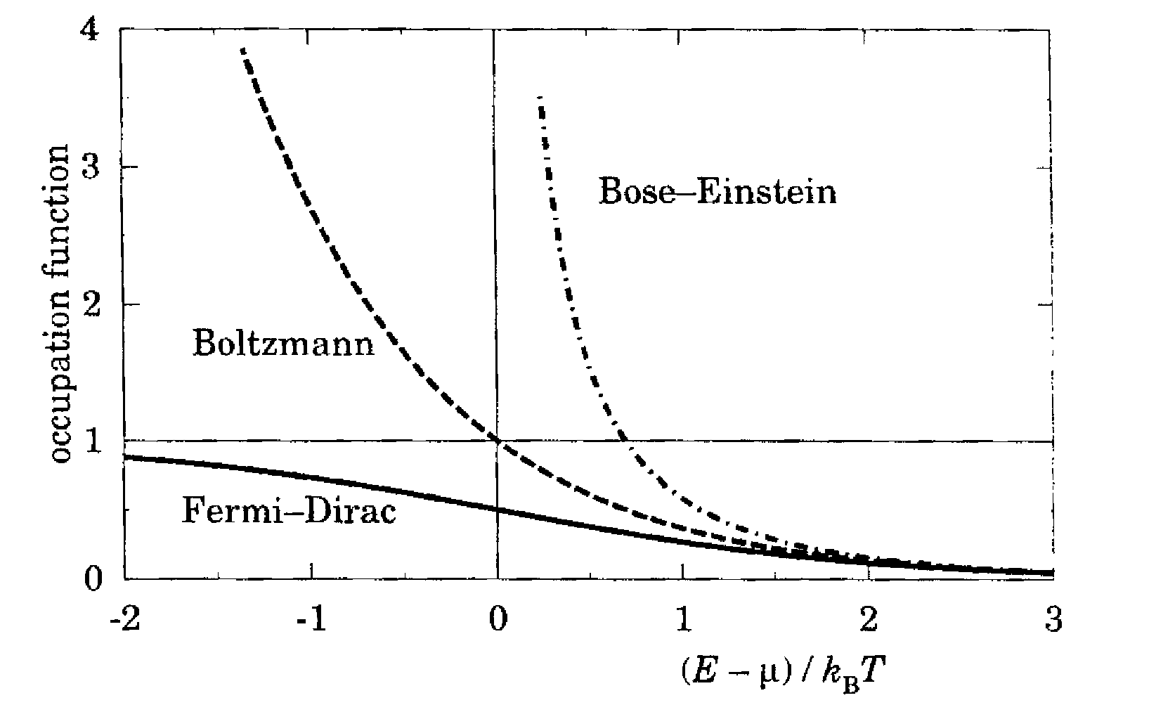
1.8. Trạng thái lấp đầy: Hàm lấp đầy
Hình 1.15. Các hàm phân bố Fermi-Dirac,
Boltzmann và Bose-Einstein được vẽ trên
cùng một thang đo chung theo
điện tử ở bên trong một chấm lượng tử (một nguyên tử nhân tạo cô lập). Một giới hạn thứ hai là các hạt cần phải không tương tác với nhau vì ta đã giả thiết rằng xác suất để một điện tử chiếm giữ một trạng thái không bị ảnh hưởng bởi các điện tử chiếm giữ các trạng thái khác. Nó luôn luôn là một phép gần đúng khi các điện tử tích điện và đẩy nhau và nó không đúng trong một số trường hợp.
Một ví dụ là sự lấp đầy của một trạng thái tạp chất trong một bán dẫn mà nó
có thể bẫy lên tới 2 điện tử với các spin ngược nhau. Do đó, có 4 trạng thái

Slide 85
1.8. Trạng thái lấp đầy: Hàm lấp đầy
khả dĩ được minh hoạ trên hình 1.16.
Hình 1.16. 4 trạng thái khả dĩ của một tạp chất
mà nó có thể bẫy lên tới 2 điện tử.
(i) trống, năng lượng 0;
(ii) một điện tử, spin lên, năng lượng ;
(iii) một điện tử, spin xuống, cùng năng lượng ;
(iv) hai điện tử, một spin lên và một spin xuống, năng lượng
Năng lượng bổ sung U ở trạng thái (iv) được gọi là năng lượng Hubbard U và biểu diễn sự đẩy Coulomb giữa 2 điện tử. Nó có nghĩa là điện tử thứ hai liên kết kém chặt hơn so với điện tử thứ nhất. Năng lượng liên kết của điện tử thứ hai thường chỉ vào khoảng 5% năng lượng liên kết của điện tử thứ nhất đối với một chất cho đơn giản trong một bán dẫn.
Xác suất tìm thấy hệ ở trạng thái với năng lượng E và n điện tử tỉ lệ với
Số điện tử trung bình trên tạp chất khi đó bằng

Slide 86
1.8. Trạng thái lấp đầy: Hàm lấp đầy
Để kiểm tra (1.128), ta bỏ qua tương tác U giữa các điện tử. Khi đó,
với f là hàm Fermi đối với các điện tử không tương tác. Thường giới hạn ngược lại được duy trì với thế đẩy U lớn đến mức xác suất để 2 điện tử chiếm giữ tạp chất có thể bỏ qua. Khi đó,
Mặc dù tạp chắc chắn bị chiếm giữ bởi một điện tử tại một thời điểm nào đó, xác suất không được cho bởi hàm Fermi thông thường vì 2 giá trị khả dĩ của spin. Từ (1.129) suy ra sự lấp đầy có thể được tạo ra để làm giống một hàm Fermi nếu số hạng được thêm vào thế hoá học và điều này thường được sử dụng trong các tính toán bao hàm sự lấp đầy của các tạp chất.

Slide 87
Bài tập chương 1
1.1. Dùng mô hình hố thế sâu vô hạn để ước tính một vài mức năng lượng đầu tiên đối với một điện tử trong GaAs ở trong các hố có bề rộng 10 nm và 4 nm. Khối lượng m cần được thay bằng trong đó là khối lượng hiệu dụng đối với các điện tử ở đáy CB của GaAs. Kết quả thế nào đối với các hố thực trong GaAs/ AlGaAs có độ sâu khoảng 0,3 eV? Lặp lại tính toán đối với các lỗ trống trong hố thế có độ sâu khoảng 0,2 eV. Các lỗ trống gồm các lỗ trống nặng và lỗ trống nhẹ với các khối lượng hiệu dụng tương ứng là
1.2. Hình 1.4 chỉ ra một số số đo thực nghiệm của các mức năng lượng trong các hố lượng tử thay đổi bề dày. Mẫu có một số hố lượng tử của GaAs có bề dày a thay đổi trong một lớp mỏng của Al0,35Ga0,65As. Các vết chỉ ra cường độ quang phát quang (PL). Năng lượng của các photon phát ra là do sự khác biệt năng lượng của điện tử và lỗ trống ở một trong các hố. Các hố hẹp hơn có các trạng thái giam cầm với năng lượng cao hơn và do đó phát ra ánh sáng với tần số cao hơn (bước sóng ngắn hơn). Điều đó tạo ra hệ 4 vạch được chỉ ra trên vết PL. Nếu cho bề dày của 4 hố, mô hình hạt trong hộp dự đoán năng lượng PL như thế nào? Giả thiết các điện tử và lỗ trống có khối

Slide 88
Bài tập chương 1
lượng hiệu dụng Cái gì gây ra đỉnh nhọn?
1.3. Các mật độ dòng và điện tích rút ra trong phần 1.4 được bảo đảm để bảo toàn điện tích với điều kiện là là thực. Chứng minh rằng các hạt sẽ được sinh ra hoặc bị hấp thụ nếu V là phức.
1.4. Xây dựng hàm sóng để mô tả các điện tử chuyển động theo hướng – x với vận tốc và mang một mật độ dòng là
1.5. Rút ra mật độ dòng đối với các sóng chạy và phân rã lan truyền ngược (các phương trình (1.34) và (1.36)).
1.6. Chứng minh rằng đối với điện tử ở trạng thái n trong một hố vuông góc sâu vô hạn có bề rộng a,
Về phương diện cổ điển, hạt chắc chắn tìm được ở bất cứ chỗ nào trong hố (trừ khi hạt dừng lại). Chứng minh khi đó và lưu ý là kết quả cơ học lượng tử tiếp cận với giá trị này đối với các năng lượng lớn (n lớn).
1.7. Xét sự truyền của các bó sóng với các bề rộng ban đầu d = 25 nm và d =
= 50 nm trong GaAs Phác họa đối với 2 bó sóng.

Slide 89
Bài tập chương 1
Mất bao lâu để chúng có chiều dài gấp đôi?
1.8. Sử dụng để chứng minh Đối với dạng chung của toán tử Hamilton chứng minh
1.9. Mômen xung lượng quĩ đạo trong cơ học cổ điển được xác định bởi
Tương tự, trong cơ học lượng tử, toán tử v.v... Chứng minh rằng các thành phần khác nhau của không giao hoán với nhau, cụ thể là Mômen xung lượng toàn phần được định nghĩa bởi Chứng minh rằng
Do đó, có thể xác định đồng thời một thành phần của mômen xung lượng toàn phần và bình phương mômen xung lượng toàn phần.
1.10. Ba trạng thái thấp nhất trong một thế parabol có thể viết dưới dạng
trong đó là một đa thức Hermite bậc n. Ví dụ như Chứng minh rằng các trạng thái trực giao với nhau.
1.11. Hàm sóng thường được sử dụng như một phép
gần đúng đối với trạng thái riêng thấp nhất trong thế tam giác đối với

Slide 90
Bài tập chương 1
Đôi khi cần sử dụng một phép gần đúng cho trạng thái thứ hai. Hãy viết nó dưới dạng và chọn c để nó trực giao với trạng thái thấp nhất.
1.12. Chứng minh rằng mật độ trạng thái đối với các điện tử tự do trong trường hợp 2 chiều (trường hợp đơn giản nhất) bằng
1.13. Rút ra biểu thức (1.119) đối với mật độ trạng thái hiệu dụng đối với một hệ 3 chiều. Cho
1.14. Từ phương trình bán dẫn và phương trình trung hòa chứng minh
đối với một bán dẫn cổ điển. Tìm kết quả tương ứng đối với p.
1.15. Chứng minh rằng số sóng Fermi trong trường hợp 3
chiều và rút ra kết quả tương ứng trong trường hợp 1 chiều.

